Slide 1

ENF. HALLEY SILVA ROCHA

Slide 2
OBJETIVOS
  Reconhecer os aspectos éticos e legais relacionados à inserção e manejo do Cateter Venoso Central(CVC) em neonatos ;
  Reconhecer as indicações e contraindicações do CVC - utilizando a técnicade Seldinger modifiicada (TSM) em Neonatos;
  Indicar as veias de escolha e os sítios de inserção do CVC, com base nos critérios clínicos e anatômicos;
  Realizar os passos da inserção do CVC utilizando a técnica de Seldinger modificada de forma simulada;
  Identificar e garantir o posicionamento adequado do CVC através da avaliação radiológica ;
  Relacionar os cuidados necessários para a implantação, manutenção e remoção do CVC.
  Identificar as principais complicações do CVC assim como a prevenção e o tratamento;
  Avaliar e intervir nas complicações associadas ao CVC de forma Segura e baseada e evidências ;

Slide 3
CONCEITOS E HISTÓRIA
ASPECTOS ÉTICOS E LEGAIS
CONTEÚDO
PROGRAMÁTICO
ASPECTOS ANATÔMICOS E FISIOLÓGICOS DO SISTEMA CARDIOVASCULAR E DA PELE
PECULIARIDADES DA INSERÇÃO, MANUTENÇÃO E RETIRADA DO CVC
PREVENÇÃO E MANEJOS DE COMPLICAÇÕES

Slide 4
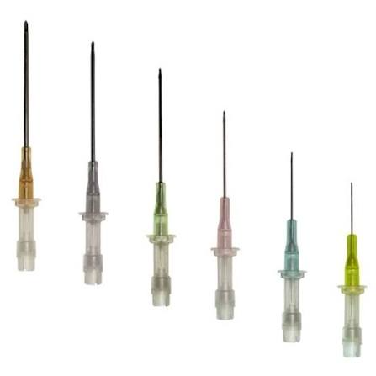
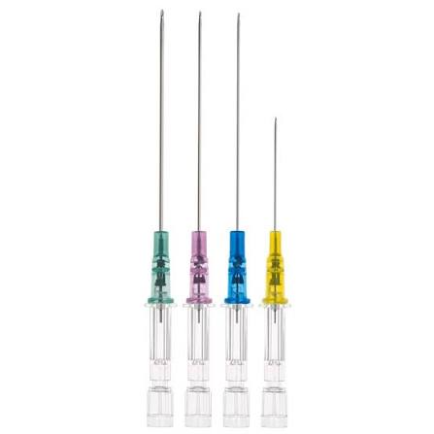
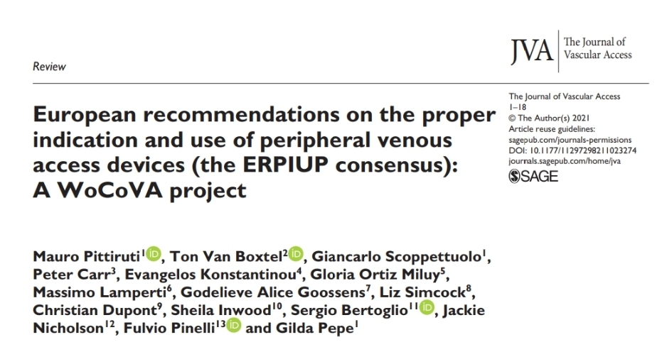
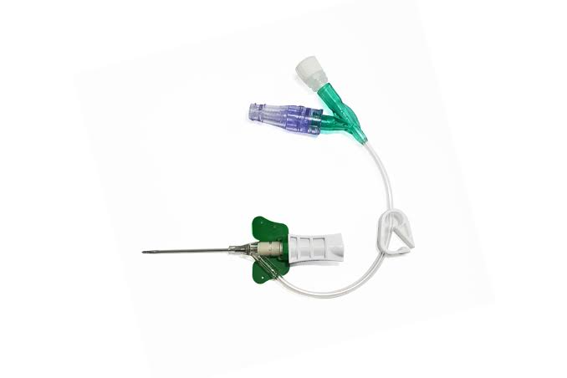
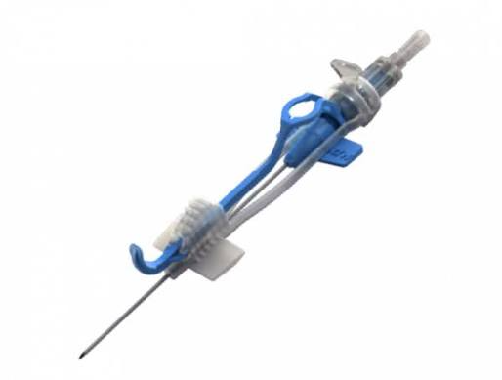
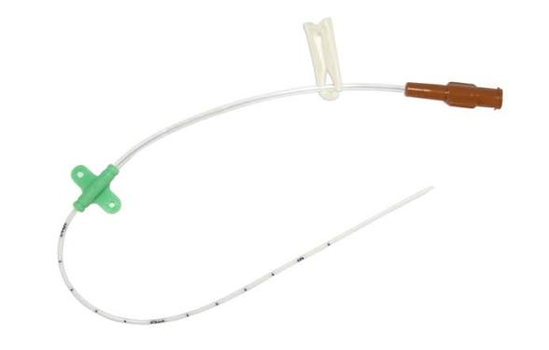
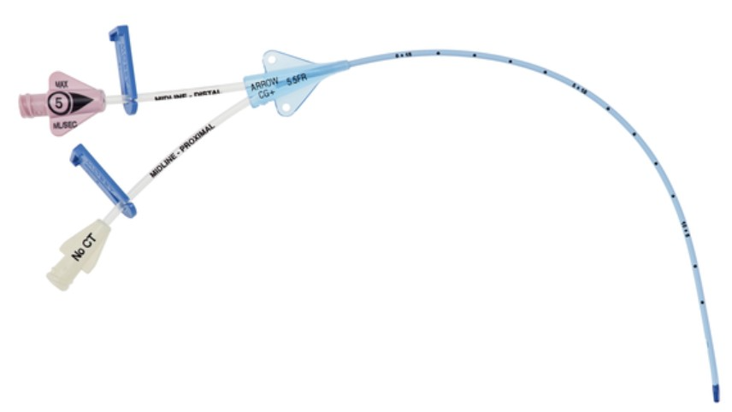
Dispositivos de acesso venoso periférico : classificação por comprimento e indicação clínica

Slide 5
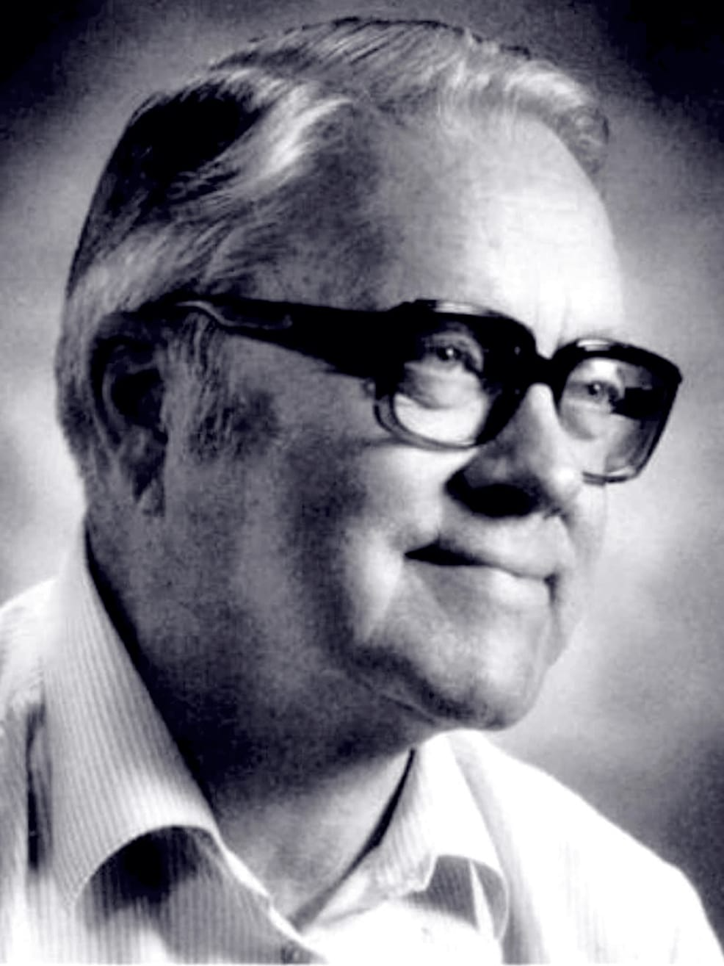
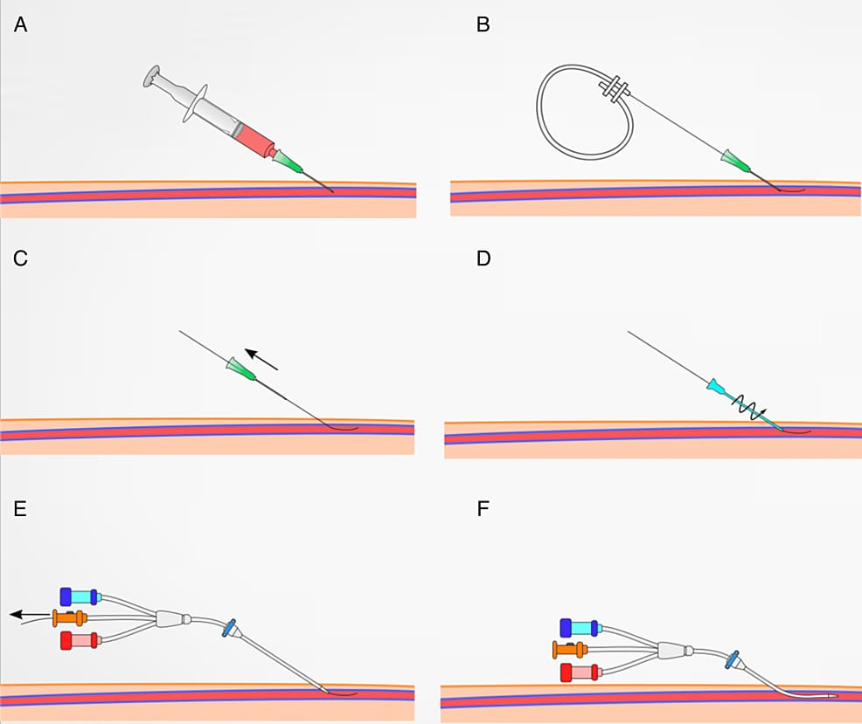
TÉCNICA DE SELDINGERM CLÁSSSICA
SVEN IVAR SELDINGER
FONTE: Hafiane et al., 2024

Slide 6
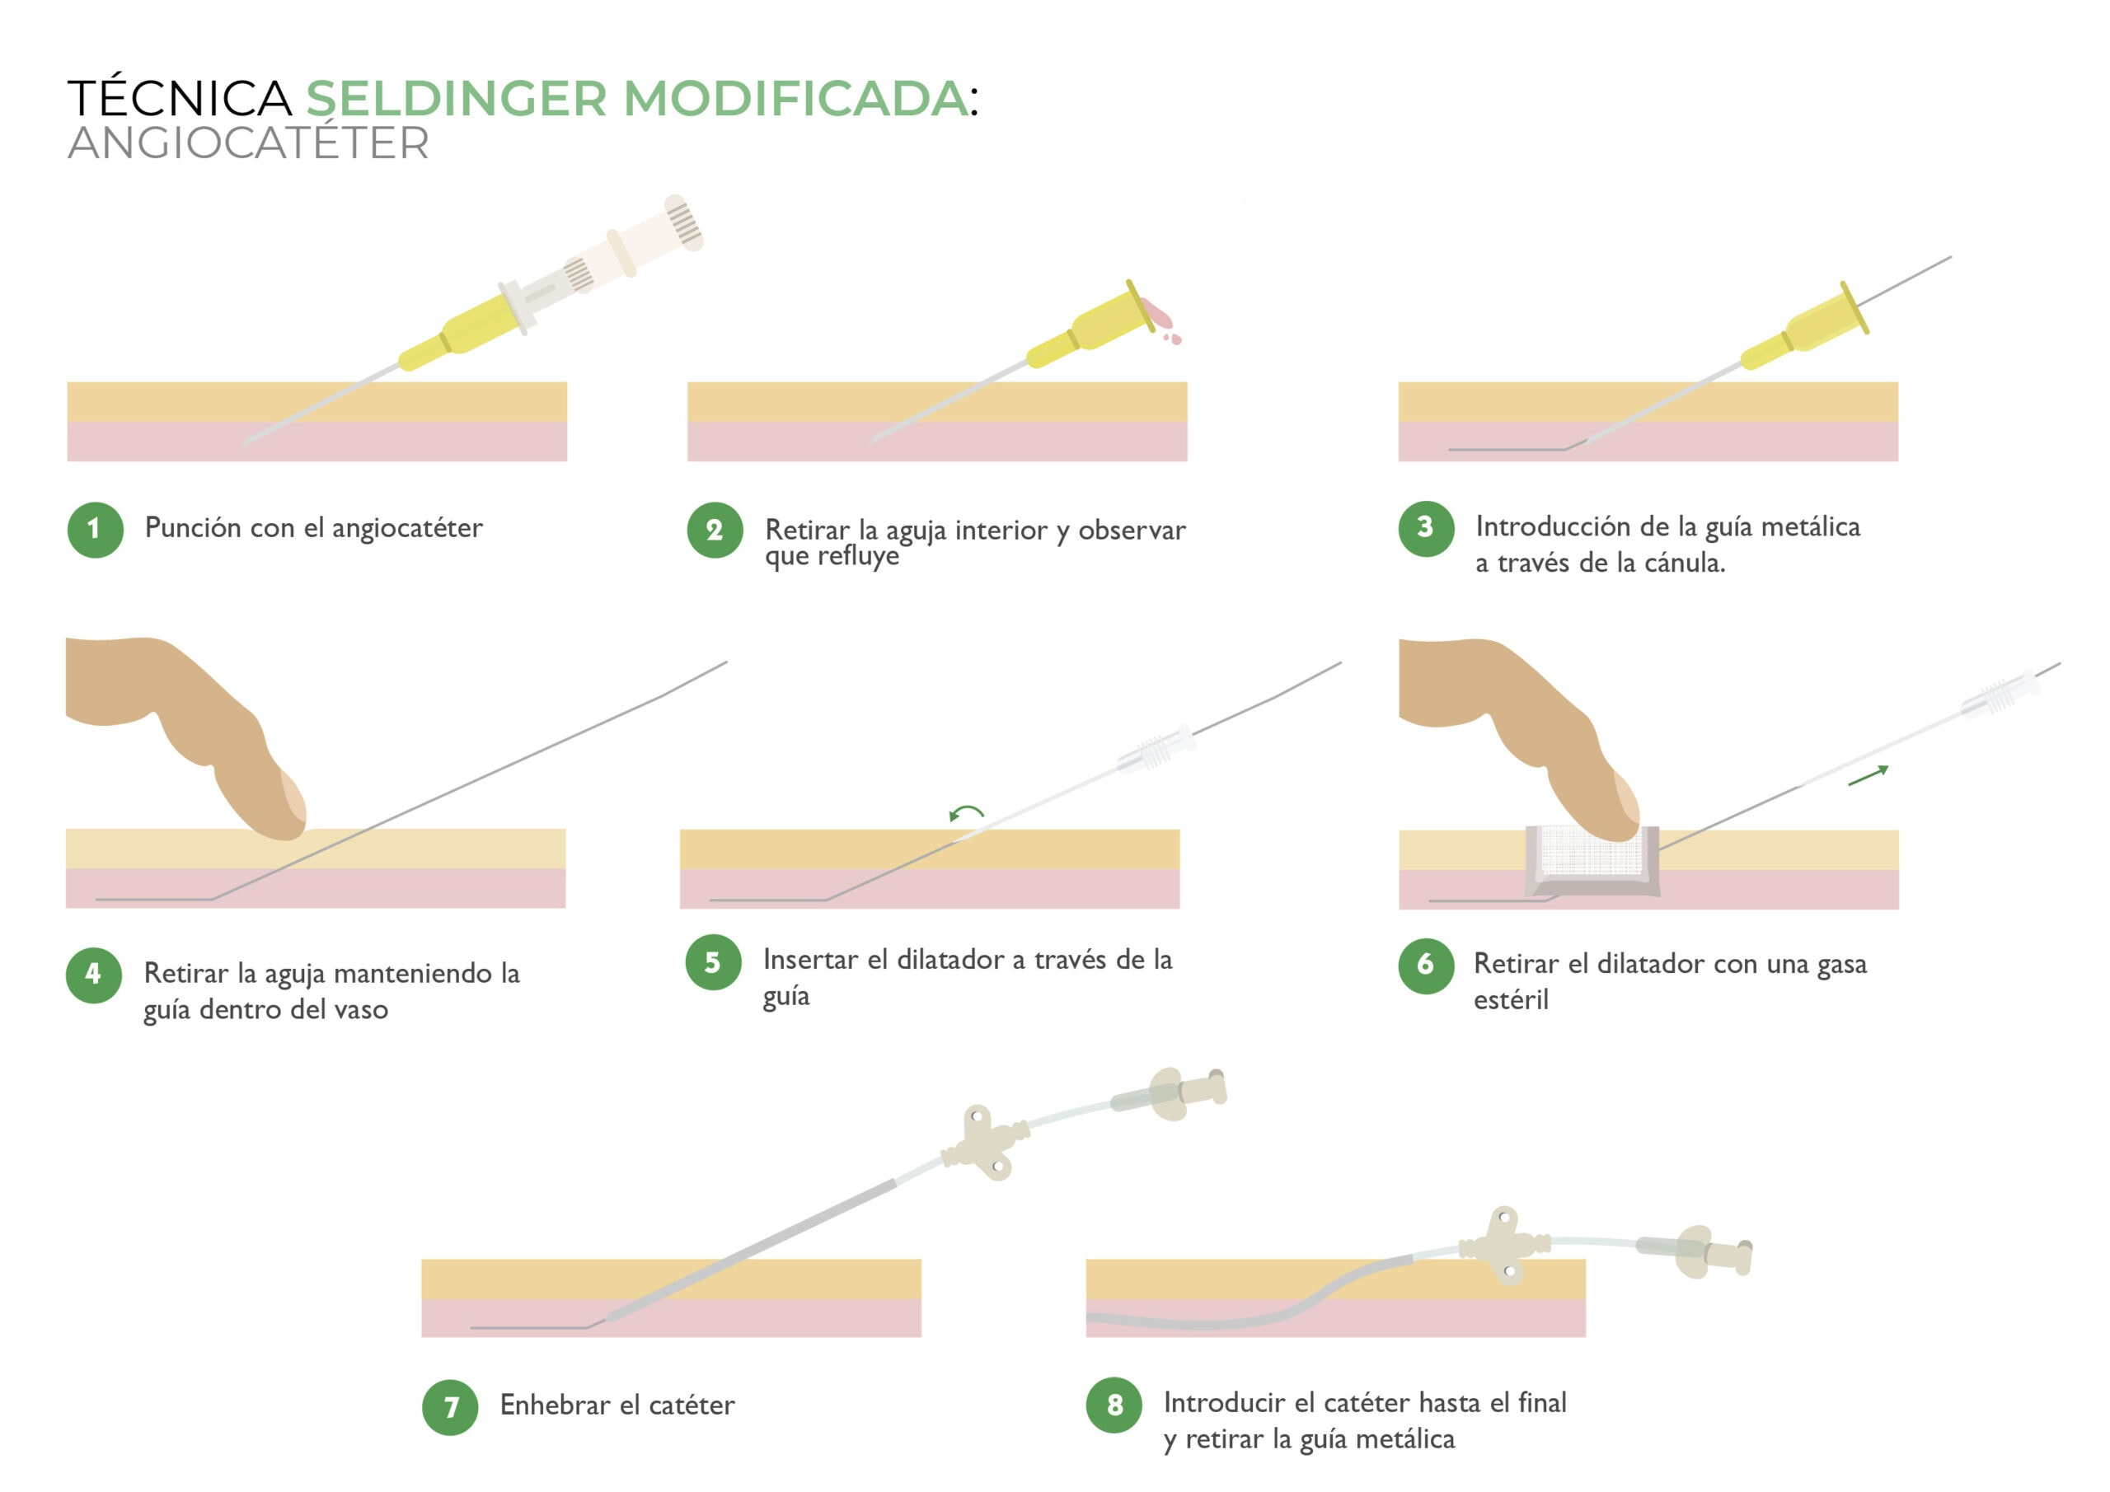

Slide 7
TÉCNICA SELDINGER
  A National Association Of Neonatal Nurses recomenda a técnica de Seldinger em pacientes neonatais devido à dificuldade de inserção de cateter nessa clientela.
  A Infunsion Nurses Society indica usar o método de inserção mais seguro disponível , incluindo a técnica de Seldinger e suas variações para inserção de CVC, a fim de reduzir o risco de complicações relacionadas à inserção.
(INS 2024, NANN, 2022)

Slide 8
Evolução histórica da inserção do PICC e CVC inserido por enfermeiros no Amazonas.

Slide 9
REALIZADO EM NOVEMBRO DE 2001 NO NOVO HOTEL
PRIMEIRO CURSO REALIZADO PELA SOBETI/ BD
INTERMEDIADO PELO IETI
FOI NECESSÁRIO MANDADO DE SEGURANÇA PARA QUE O CURSO ACONTECESSE
2018 - PRIMEIROS CVCS EM NEONATOS COM A TÉCNICA DE SELDINGER POR FALTA DE DE PICC
INSTRUTORA: ENFª. JOSEFA GARDENAS BORREL
EM 13/03 /2019 FOI SOLICITADO PARECER DO COREN-AM
EM 26/06/2019 RECEBEMOS PARECER FAVORÁVEL DO COREN-AM
SETEMBRO DE 2022 PRIMEIRO CURSO DE CAPACITAÇÃO DE INSERÇÃO DE CVC

Slide 10
Aspectos Éticos Legais
RESOLUÇÃO COFEN-258/2001
Art. 1º- É lícito ao Enfermeiro, a Inserção de Cateter Periférico Central.
Art. 2º- O Enfermeiro para o desempenho de tal atividade, deverá ter-se submetido a qualificação e/ou capacitação profissional.
Art. 3º- Esta Resolução entra em vigor na data de sua publicação, revogando disposições em contrário.

Slide 11
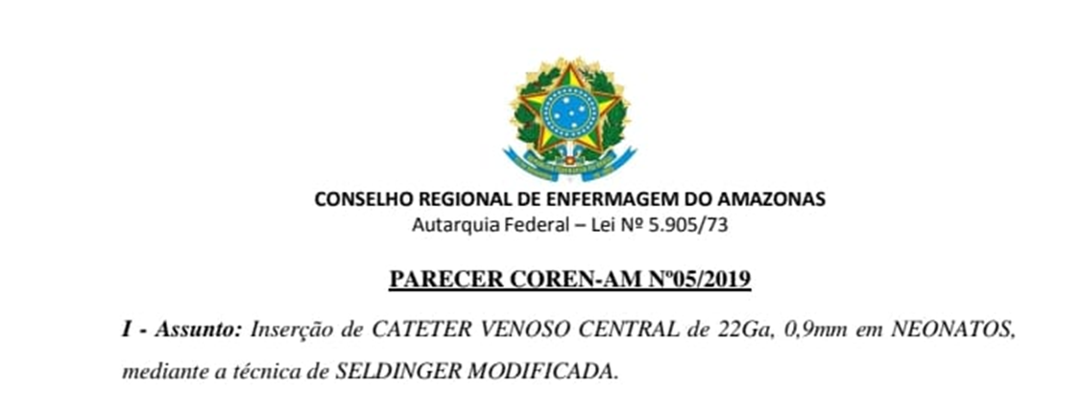

Slide 12
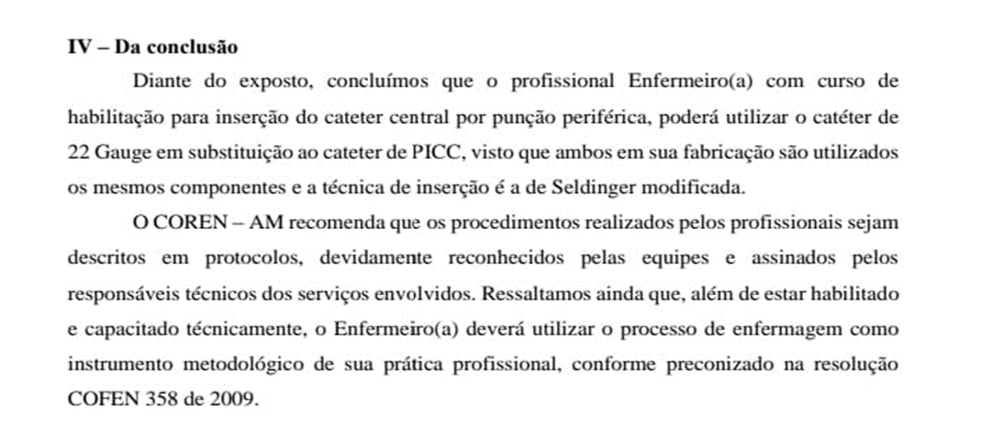

Slide 13
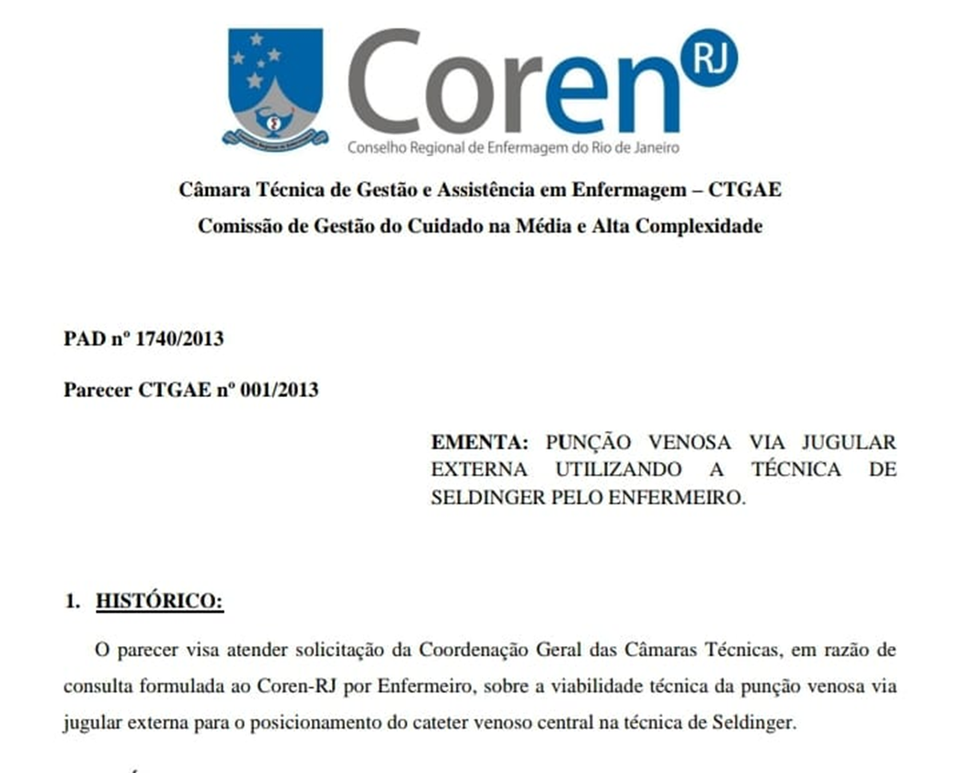

Slide 14
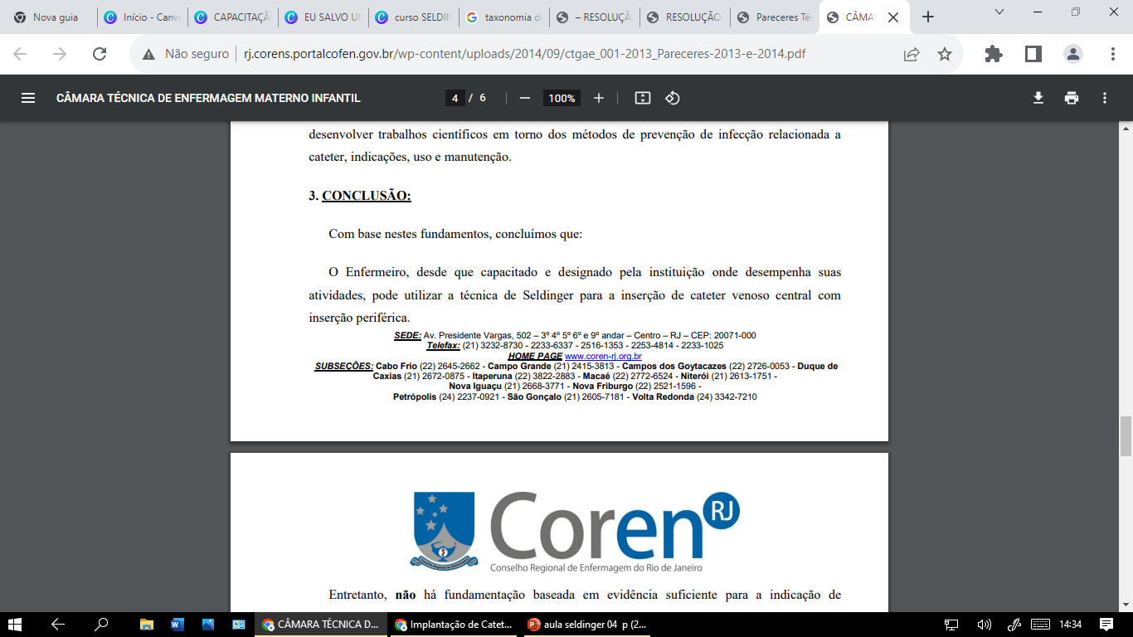

Slide 15
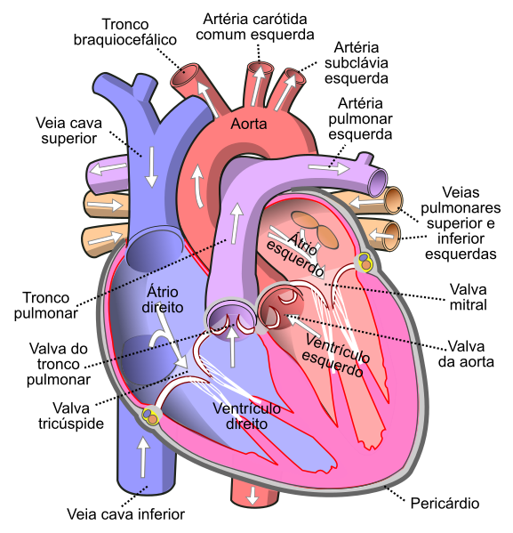
Anatomia e Fisiologia do Sistema Cardiovascular
  Endocárdio: camada mais interna, é similar a camada íntima dos vasos;
  Miocárdio: constituído por fibras musculares cardíacas;
  Epicárdio: camada externa, membrana serosa do coração, forma o revestimento visceral do coração;
  Pericárdio: Formada pelo epitélio pavimentoso simples.
(DANGELO; FANTINI, 2016; KHOURI, 2020)

Slide 16
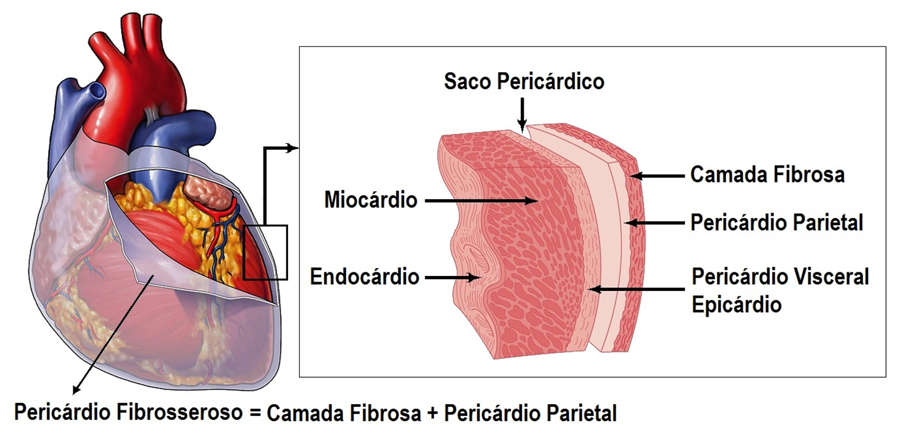
Anatomia e Fisiologia do Sistema Cardiovascular
VIEIRA, 2020

Slide 17
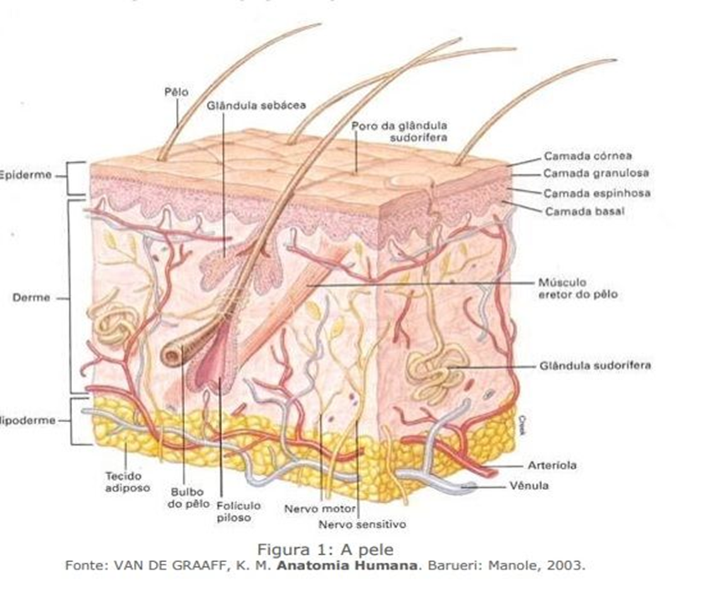
Anatomia da Pele

Slide 18
Anatomia da Pele
EPIDERME
  Células escamosas, menos sensível do que as estruturas inferiores
  Flora residente e transitória
  Primeira linha de defesa contra infecções
  Mais fina e o estrato córneo é mal formado
  A espessura varia com a idade e as exposições a elementos
DERME
  Superfície mais grossa;
  Localizada abaixo da epiderme;
  Formada por vasos sanguíneos, folículos capilares, glândulas sudoríparas sebáceas, músculos e nervos;
  Reage rapidamente ao estímulo doloroso, às mudanças de temperatura e à sensação de pressão, é a camada mais dolorosa durante à punção venosa- grande quantidade de veias e nervos contidos nesta bainha.

Slide 19
Anatomia da Pele
TECIDO SUBCUTÂNEO
  Abaixo da derme e epiderme;
  Formado por tecido conjuntivo e adiposo;
  Reage a estimulação química e imunológica- se situam as células de defesa;
  Apresenta uma grande propensão para as infecções e celulite
  Propicia cobertura das veias sanguíneas.

Slide 20
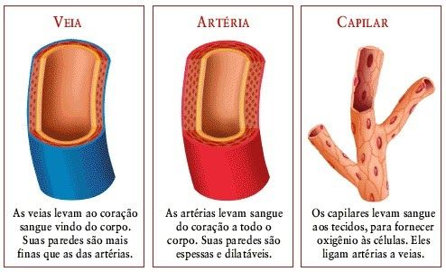
VIEIRA, 2020

Slide 21
A PAREDE DOS VASOS É DIVIDIDA EM 03 CAMADAS:
Túnica adventícia: camada mais externa, consiste de um tecido conjuntivo que contorna e sustenta a veia.
Túnica média: formada por tecido muscular e elástico, contem fibras nervosas responsáveis pela vasoconstrição e vasodilatação.
Túnica íntima: camada que reveste o vaso internamente, e fica em contato com o sangue circulante. A superfície é macia e permite facilmente a passagem de sangue pelos vasos.
Possui uma camada fina de células, referidas como revestimento endotelial.
(DANGELO; FANTINI, 2016;VIEIRA, 2020)

Slide 22
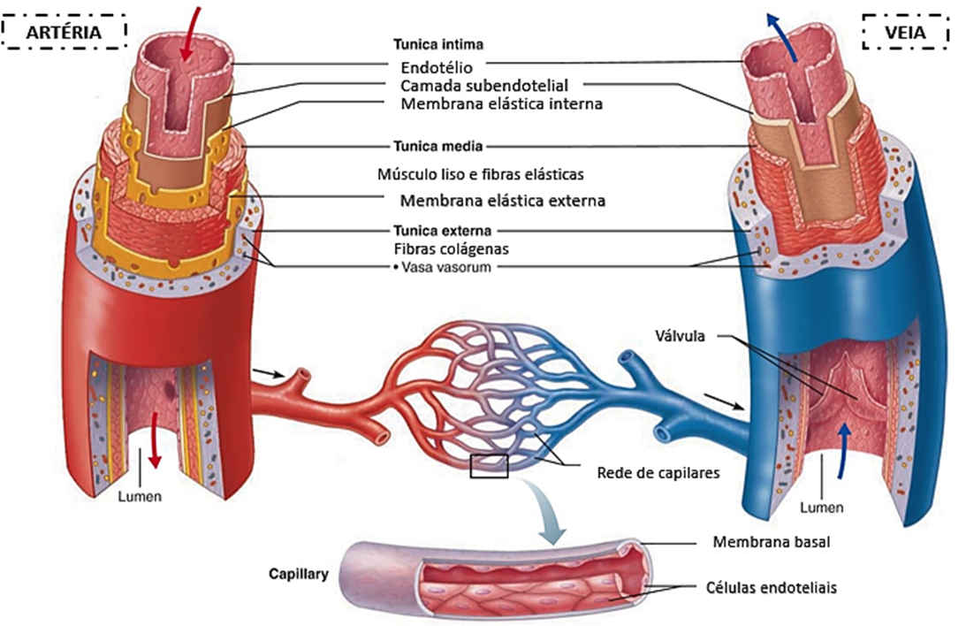
VIEIRA, 2020

Slide 23
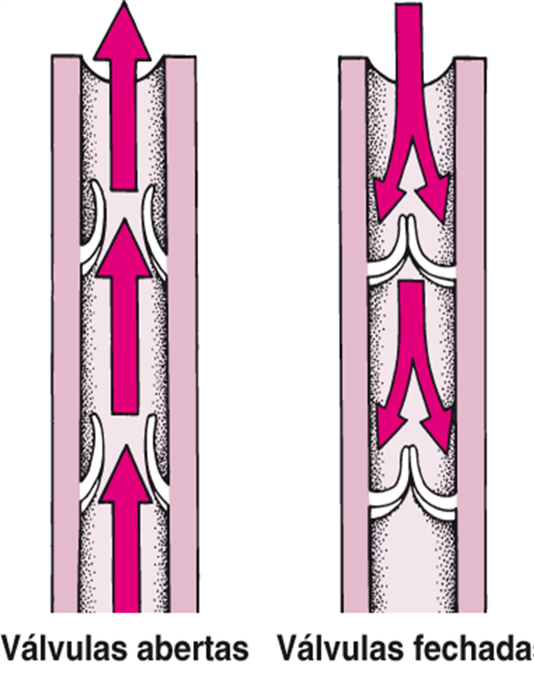
VÁLVULAS
  Projeções semilunares da túnica íntima;
  Formadas por endotélio, colágeno e fibras elásticas;
  Responsáveis por impedir o fluxo sanguíneo retrógado.
(DANGELO; FANTINI, 2016;VIEIRA, 2020)

Slide 24
Glicocálice Endotelial e sua Relevância no Acesso Vascular Seguro.
Estrutura polissacarídica que recobre o endotélio vascular
Constituída por glicoproteínas, proteoglicanos e glicosaminoglicanos (ex.: heparam sulfato, hialuronano, ácido siálico)
Funções Fisiológicas Essenciais
Barreira seletiva vascular: regula permeabilidade;
Mecanotransdução: resposta ao estresse de cisalhamento → liberação de óxido nítrico → vasodilatação
Modulação inflamatória: controle do rolamento e extravasamento leucocitário
Proteção vascular: impede adesão de patógenos, células tumorais e moléculas catiônicas

Slide 25
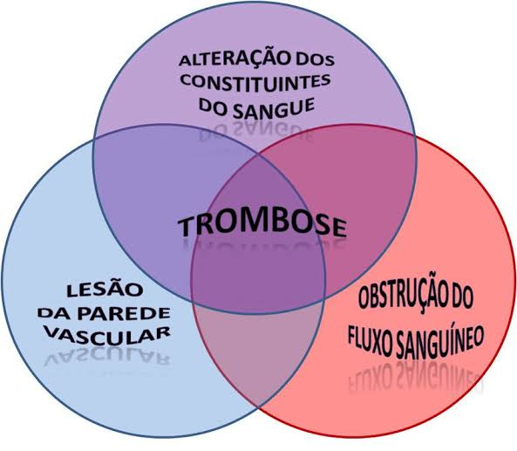
Glicocálice Endotelial e sua Relevância no Acesso Vascular Seguro.
Implicações para a Inserção de CVC:
Integridade do glicocálice está diretamente associada à preservação da parede vascular
Lesões mecânicas durante punção podem desencadear:
  Disfunção endotelial
  Ativação inflamatória
  Aumento da permeabilidade vascular

Slide 26
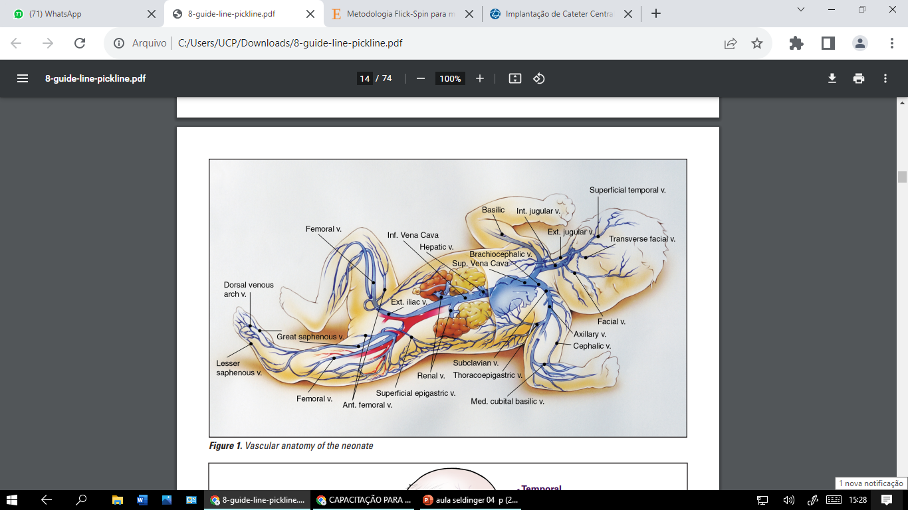
NATIONAL ASSOCIATION OF NEONATAL NURSES, 2015

Slide 27
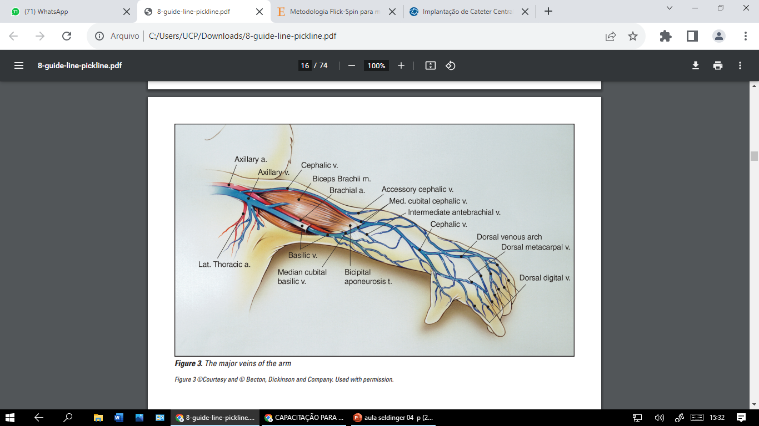
NATIONAL ASSOCIATION OF NEONATAL NURSES, 2015

Slide 28
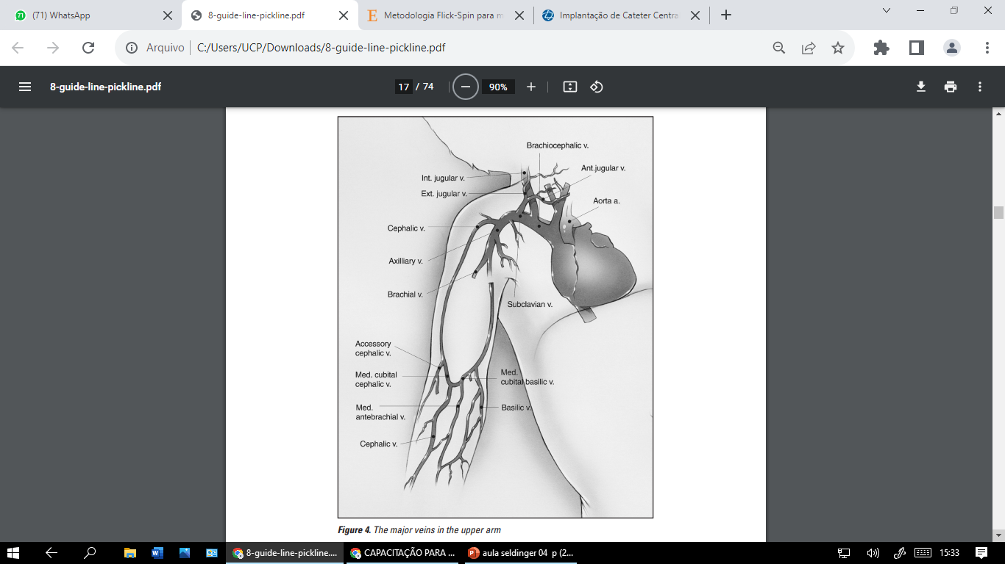
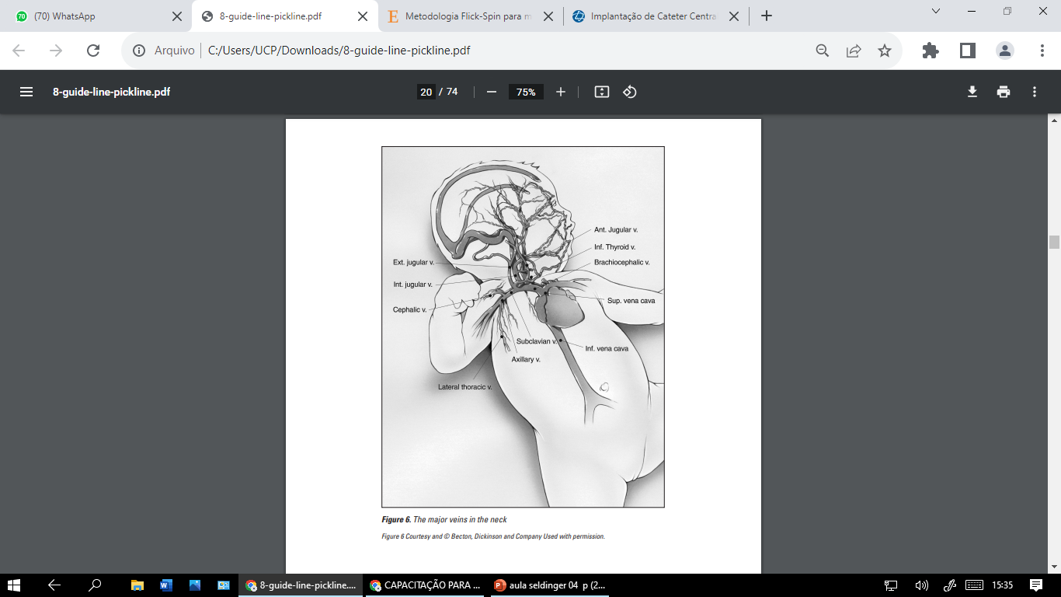
NATIONAL ASSOCIATION OF NEONATAL NURSES, 2015

Slide 29
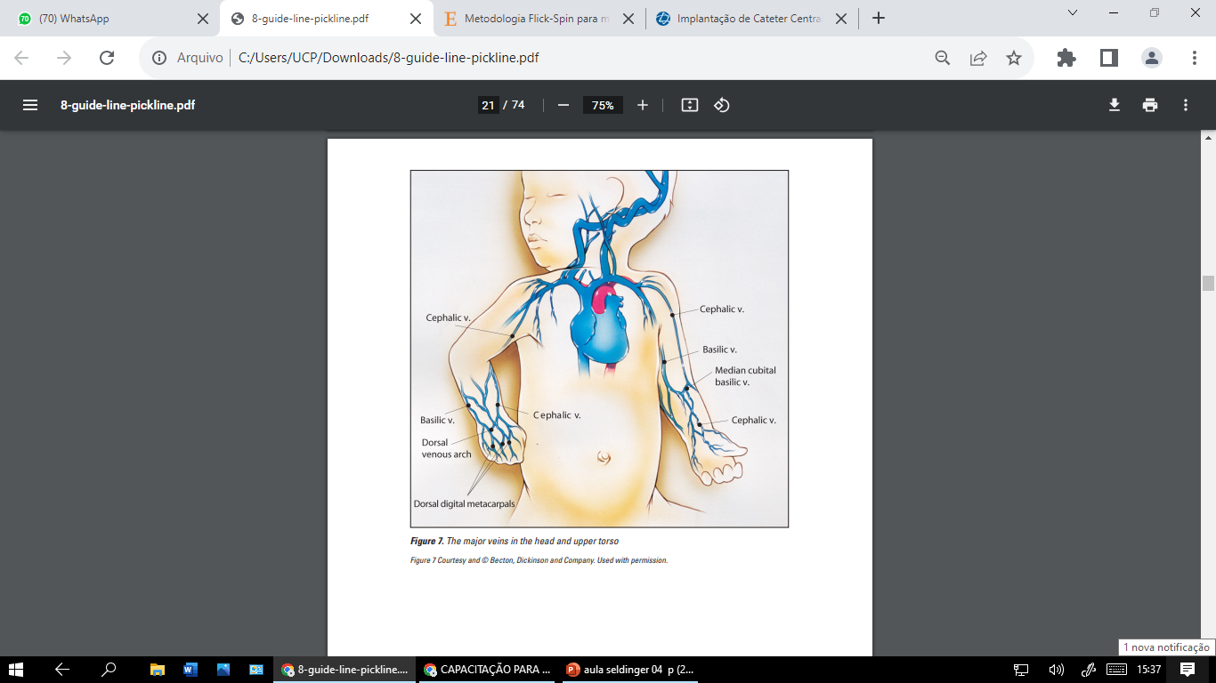
NATIONAL ASSOCIATION OF NEONATAL NURSES, 2015

Slide 30
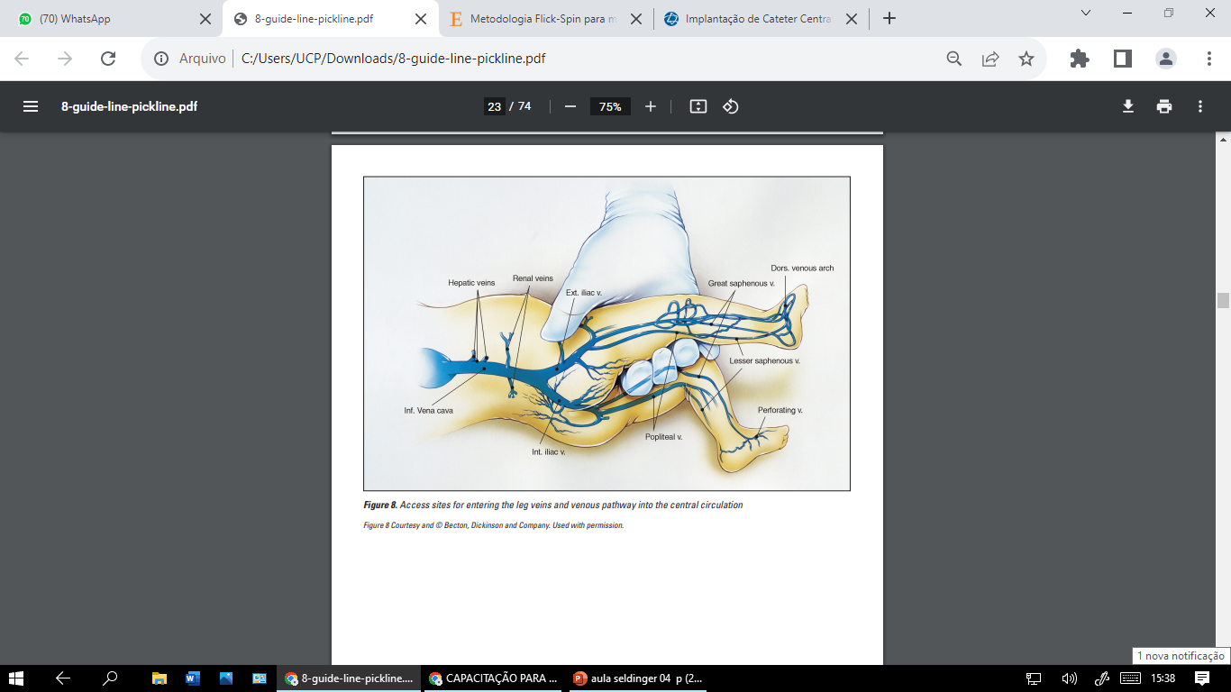
NATIONAL ASSOCIATION OF NEONATAL NURSES, 2015

Slide 31
VEIAS
BASÍLICA
  É a primeira escolha, pois é larga, região antebucital, mais lateralizada no antebraço e com apenas 4 a 8 válvulas.
CEFÁLICA
  Menor do que a basílica, possui curso variável de 6 a 10 válvulas, lada radial do antebraço, com risco potencial para flebite e mau posicionamento. A abdução a 90° do braço em relação a região axilar e a consequente retificação dessa função podem minimizar a dificuldade.
PROGRAMA DE ATUALIZAÇÃO EM NEONATOLOGIA-SEMCAD, 2018

Slide 32
VEIAS
AXILAR
  É larga, útil para grandes volumes.
  Origina-se da união da veia basílica com a veia cefálica que, passando por sob a clavícula, com o nome de subclávia, mergulha no tórax sob a denominação de veia braquicefálica. Está forma na cava superior, que deságua na veia auricular.
PROGRAMA DE ATUALIZAÇÃO EM NEONATOLOGIA-SEMCAD, 2018

Slide 33
VEIAS
SAFENA
  Localizada na região mediana da perna, é longa, com sete a quinze válvulas (quanto mais baixa, mais válvulas). É importante observar o desenvolvimento de edema em membros inferiores. A pequena safena na região lateral da perna com pequeno diâmetro é tortuosa.
FEMORAL
  Localizada abaixo do acesso do ligamento inguinal, é mais dificíl o posicionamento.
PROGRAMA DE ATUALIZAÇÃO EM NEONATOLOGIA-SEMCAD, 2018

Slide 34
VEIAS
JUGULAR EXTERNA
  É proeminente e mais visível, aceita cateter mais largo, com pouca distância para o sistema venoso central. Devido ao alto índice de infecção pela proximidade das vias aéreas e o risco potencial de pneumotórax, este veia fica reservada para a eventual incapacidade de acessar os vasos anteriormente citados.
PROGRAMA DE ATUALIZAÇÃO EM NEONATOLOGIA-SEMCAD, 2018

Slide 35
CVC - SELDINGER
O cateterismo venoso central utilizando a técnica de Seldinger modificada, consiste em puncionar uma veia periférica com um cateter sobre agulha, retirando em seguida a agulha e inserindo pelo cateter um fio guia poucos centímetros após o cateter, permanecendo na circulação periférica.
O cateter é então removido sobre o guia, que permanece mantendo a trajetória. Logo em seguida é inserido o CVC pelo fio guia com movimentos circulares, o fio guia é lentamente removido a medida que o cateter avança.

Slide 36
BENEFÍCIOS
  Mínimo de manuseio e estresse para o RN;
  Diminuir o número de punções periféricas/flebotomia;
  Menor exposição do RN à dor, e complicações iatrogênicas;
  Diminuição do sangramento após inserção do catéter;
  Cateter para punção de menor calibre em relação ao PICC;
  Técnica de fácil aprendizado;
  Maior nível de habilidade com o cateter sobre agulha pela equipe de enfermagem;
  Indicado quando necessita de infusão de grandes volumes;
  Menor custo para hospitais.

Slide 37
INDICAÇÕES
  Prematuridade;
  Impossibilidade de AVC por inserção de PICC- 1° opção;
  Antibioticoterapia > 06 dias;
  Soluções com [ ] > 10% , osmolaridade > 900 mOsm e ph < 5 ou > 9;
  Infusão de drogas vasoativas e vesicantes;
  Transfusão e coleta de sangue;
  Indicação de cirurgia de grande porte ( cardíaca, neurológica, gástrica);
  Realização de exsanguineotransfusão;
  Monitorização da pressão venosa central;
  Indicação de infusão venosa por tempo superior a 7 dias e inferior a

Slide 38
CONTRAINDICAÇÕES
  RN com discrasia sanguínea, avaliar risco benefício;
  RN com alterações anatômicas e \ou estruturas que interfiram na progressão do cateter;
  RN com alterações anatômicas ou estruturais que interfiram na progressão do cateter;
  Sítio de inserção com sinais flogísticos, edemas, hematomas e lesões cutâneas;
  RN hemodinamicamente instável.

Slide 39
CARACTERÍSTICAS DO CVC
  Cateter em poliuretano, termo- sensível;
  Biocompatível;
  Radiopaco;
  Maleável;
  Resistente a trombo;
  Compatível com vários produtos químicos;
  Resistente a formação de memória.

Slide 40
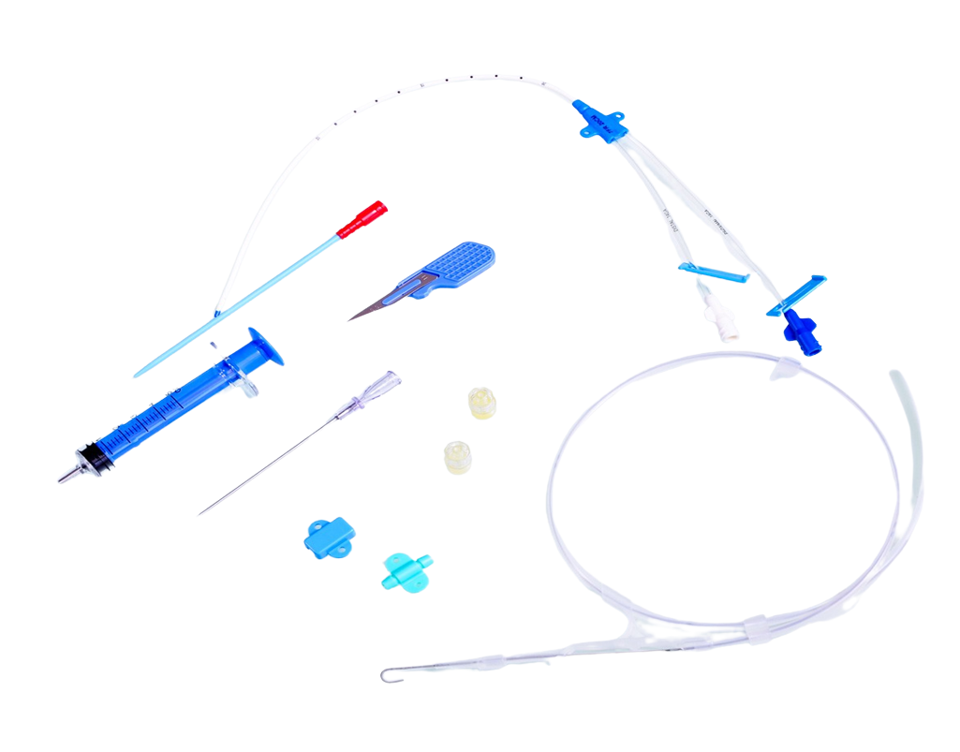
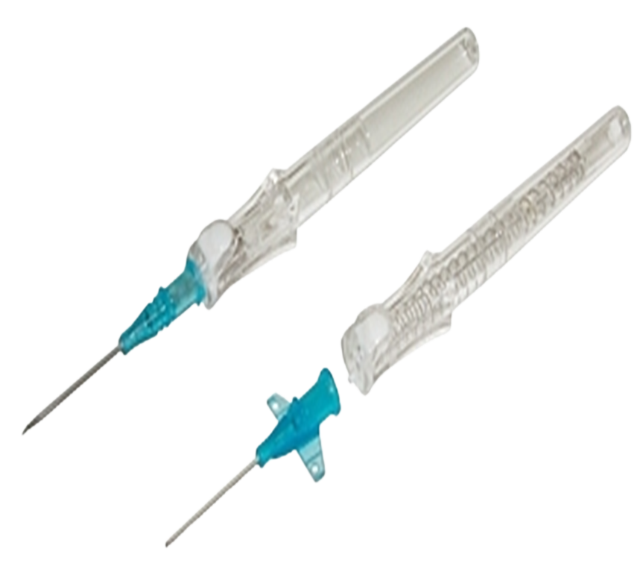
MATERIAIS

Slide 41
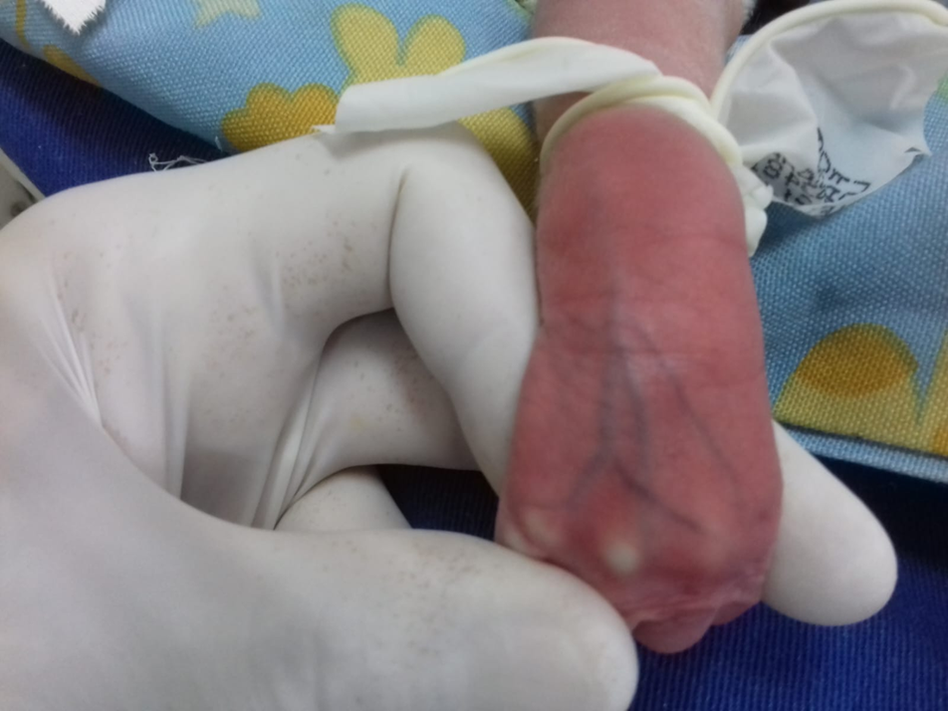
ESCOLHA PARA ACESSO VENOSO CENTRAL

Slide 42
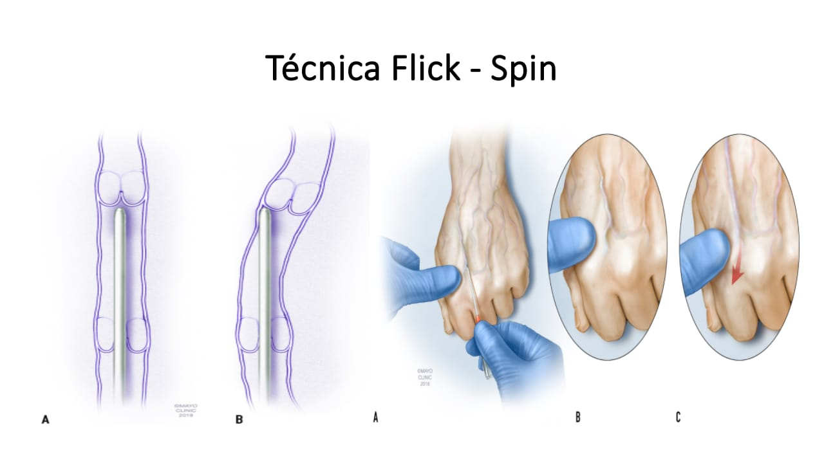
LANIER, 2018

Slide 43
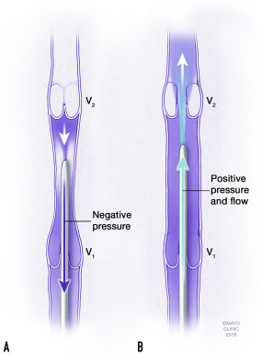
LANIER, 2018

Slide 44
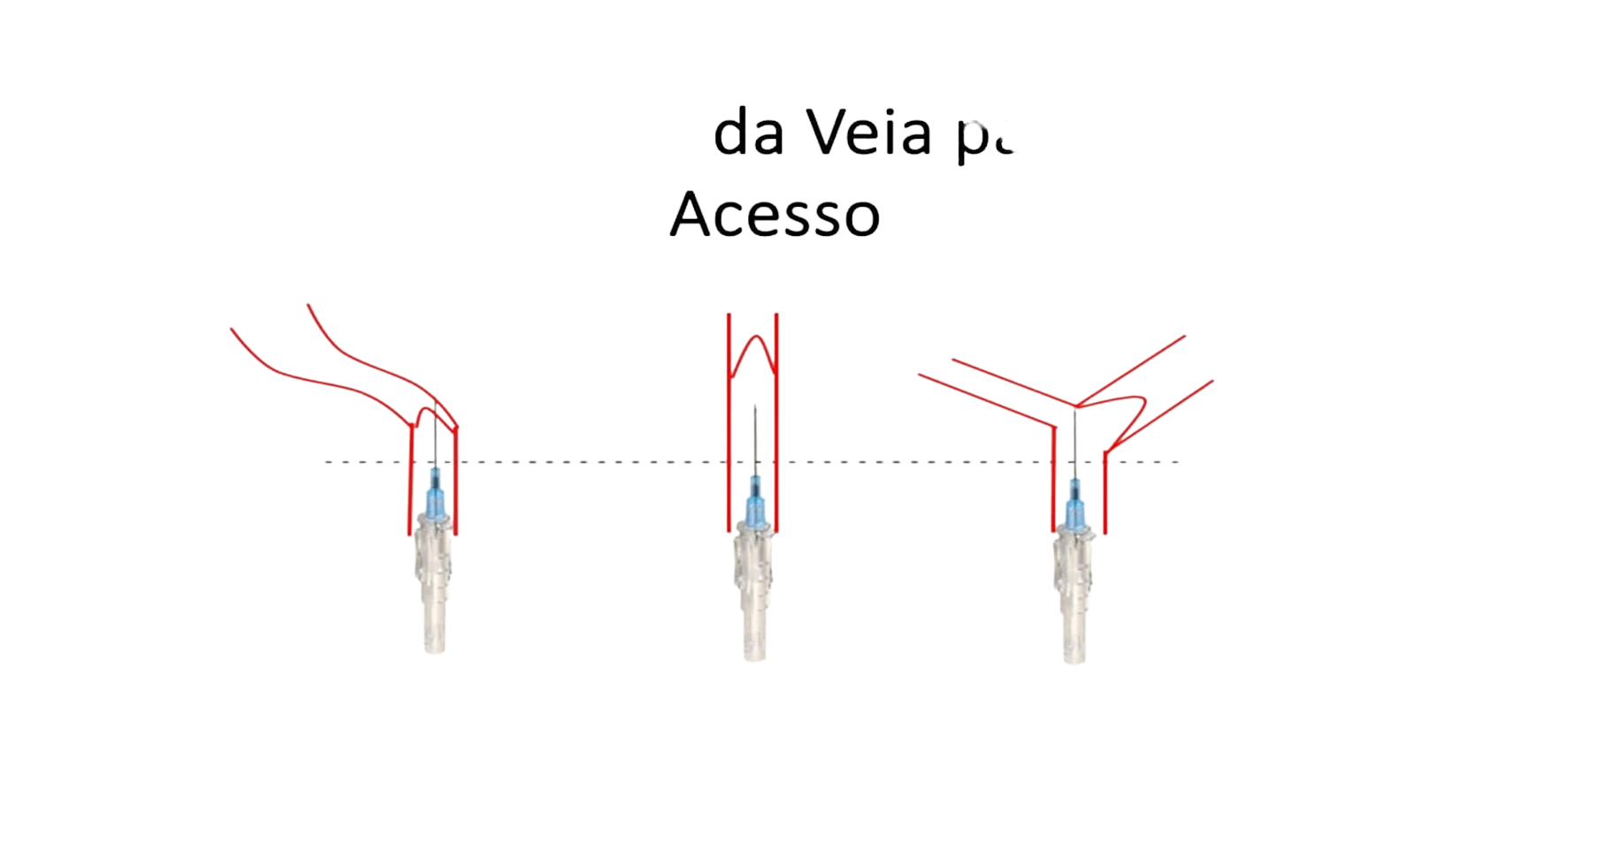
ESCOLHA DA VEIA PARA ACESSO

Slide 45
LIMITAÇÕES
  Necessita de um protocolo institucional para sua implantação, manutenção e retirada;
  Deve ser inserido por um profissional treinado e qualificado;
  Tamanho pequeno, muita das vezes não fica central.

Slide 46
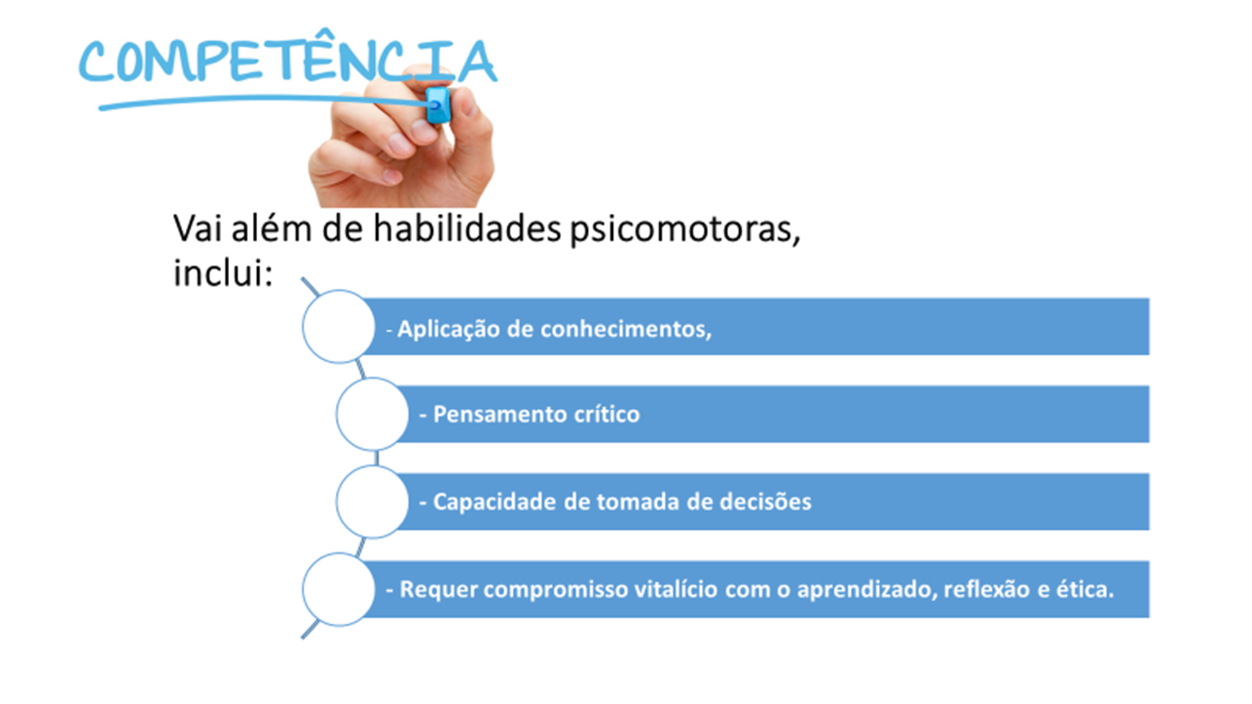
COMPETÊNCIAS
VAI ALÉM DE HABILIDADES PSICOMOTORAS, INCLUI:

Slide 47
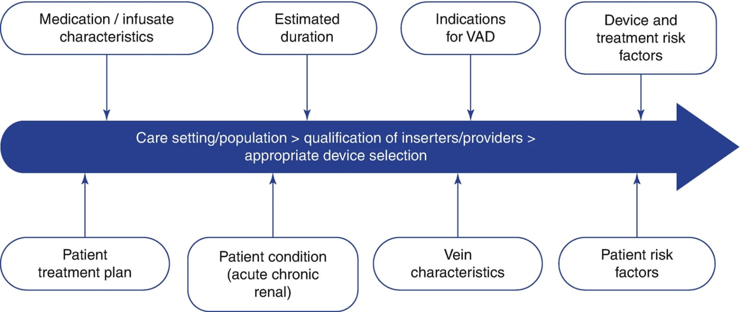
FATORES DE SELEÇÃO E INSERÇÃO DE CVC
MOUREAU, 2024

Slide 48
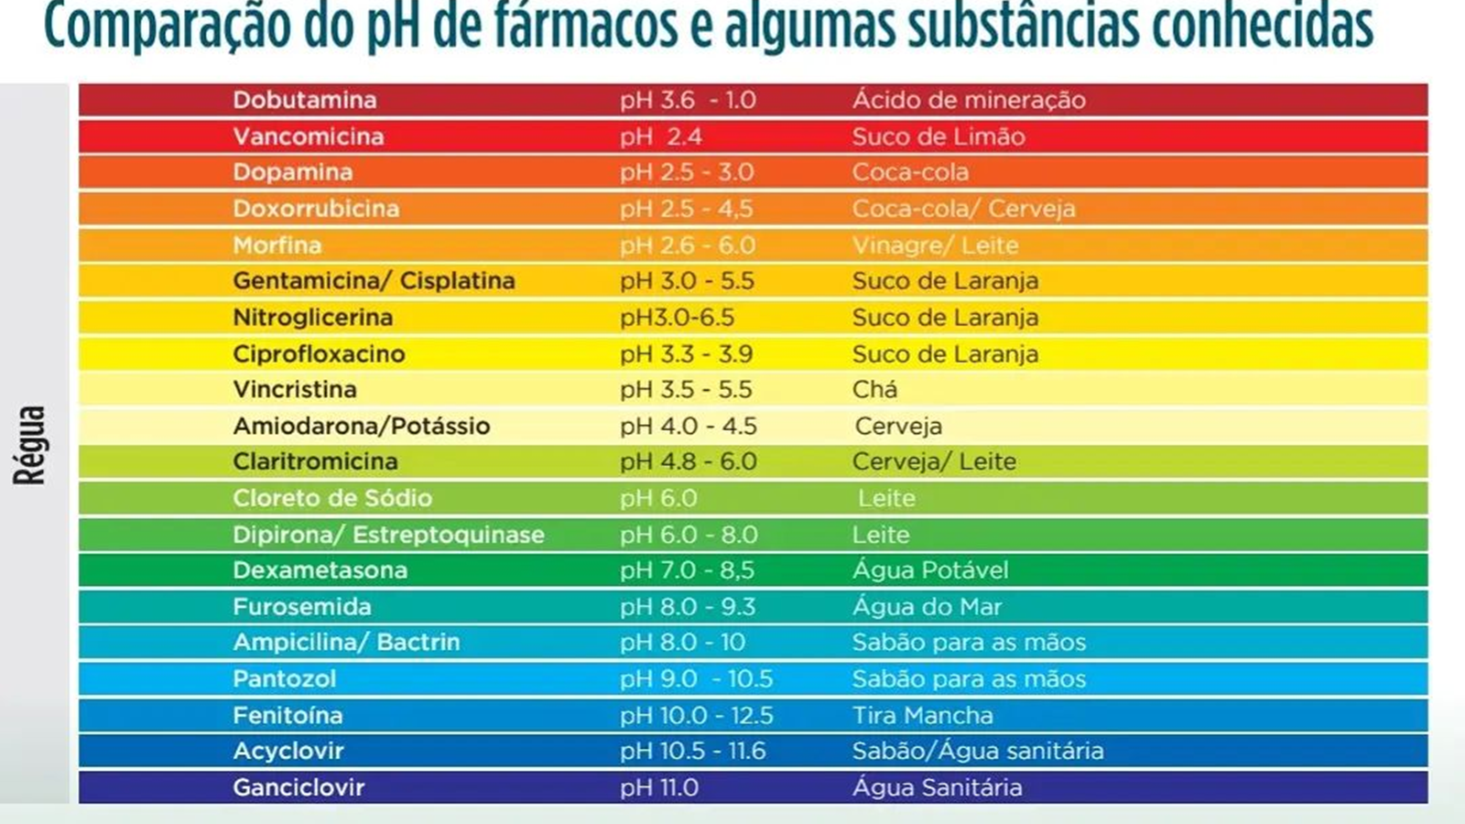

Slide 49
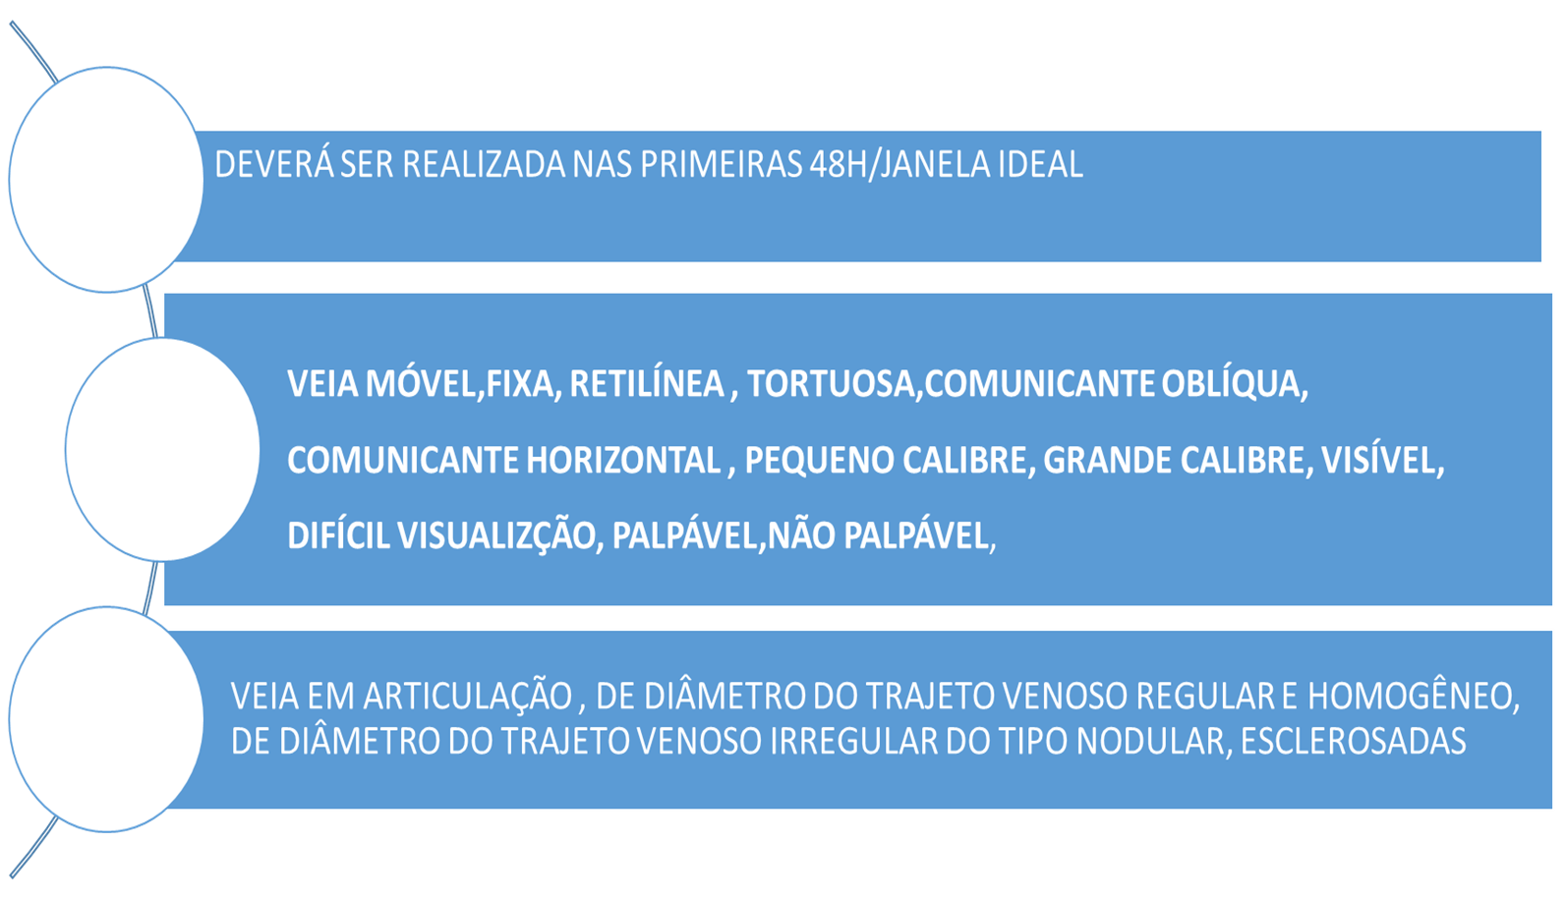
CARACTERÍSTICAS DAS VEIAS PARA PUNÇÃO

Slide 50
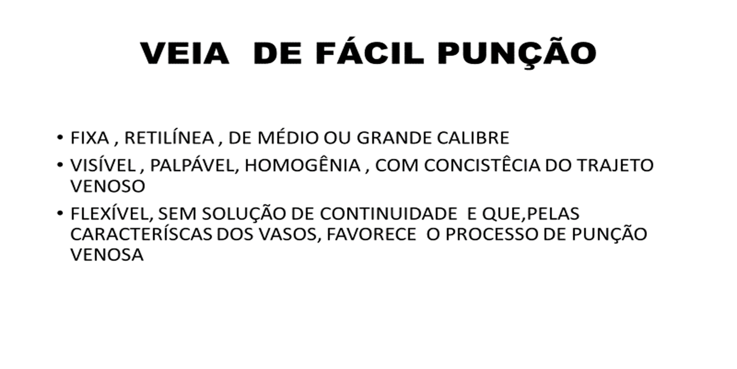
CARACTERÍSTICAS DAS VEIAS DE FÁCIL PUNÇÃO
ARREGUY-SENA; CARVALHO, 2008

Slide 51
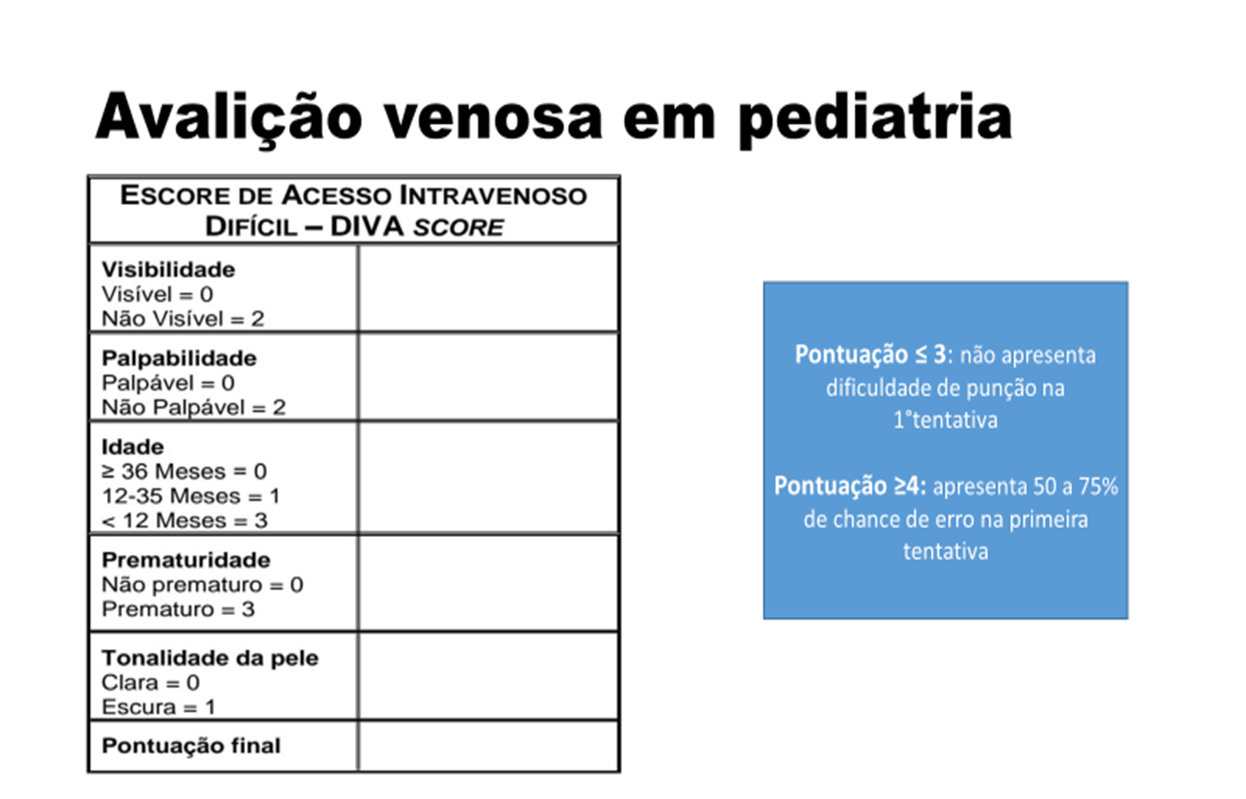
AVALIAÇÃO VENOSA EM PEDIATRIA
FREIRE; ARREGUY-SENA; MÜLLER, 2017

Slide 52
Técnica de implantação do CVC

Slide 53
CUIDADOS COM O RN
MONITORIZAÇÃO CARDIORRESPIRATÓRIA
MANUTENÇÃO DA NORMOTERMIA
ESTABILIZAÇÃO DO QUADRO CLÍNICO
INFORMAR A FAMÍLIASOBRE O PROCEDIMENTO
PERMIABILIDADE DAS VAS E TOT
PROMOVER SEDAÇÃO E ANALGESIA

Slide 54
ESCOLHA DOS VASOS
  VASOS DE PRIMEIRA ESCOLHA
    Membros superiores: basílica, axilar, cefálica, cubital mediana
    Menor número de válvulas
    Menor risco de infecção em relação a jugular e safena
    Membros inferiores: safena, magna, poplítea
    Cervical e cefálica: jugular externa, temporais epicranianas e auriculares
INS, 2016; MOUREAU, 2024

Slide 55
Medidas para controle da dor
  RN intubado: utilizar medidas farmacológicas de acordo com a prescrição médica;
  RN em ventilação espontânea, medidas farmacológicas e não farmacológicas:
    Sucção não nutritiva : bico de luva ou dedo enluvado
    Sucção adocicada : usar associado à sucção não nutritiva, glicose 25%, 0,5 – 2ml, porção anterior da língua , dois minutos antes do procedimento
    Enrolamento : posicionamento contido e confortável ao paciente.
INS, 2024

Slide 56
Técnica de Mensuração
  Membros superiores, lado direito: medir do ponto de inserção, ao longo do trajeto da veia, até a extremidade esternal da clavícula direita (cabeça da clavícula direita) e, descer até o 3° espaço intercostal direito (sempre medir circunferência do membro a ser puncionado).
  Lado esquerdo: medir do ponto de inserção, ao longo do trajeto da veia, até a extremidade esternal da clavícula direita (cabeça da clavícula direita) e, descer até o 3° espaço intercostal.
  Membros inferiores, lado direito e esquerdo: medir do ponto de inserção, longo do trajeto da veia, até a região inguinal, seguir até a cicatriz umbilical, finalizando no apêndice xifoide.
INS, 2024

Slide 57
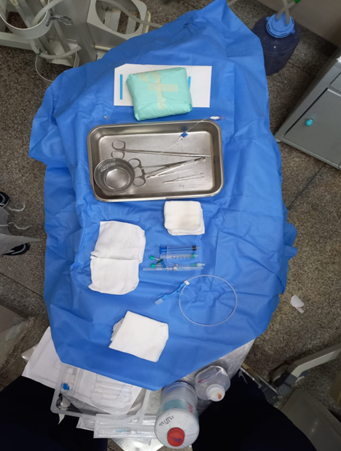
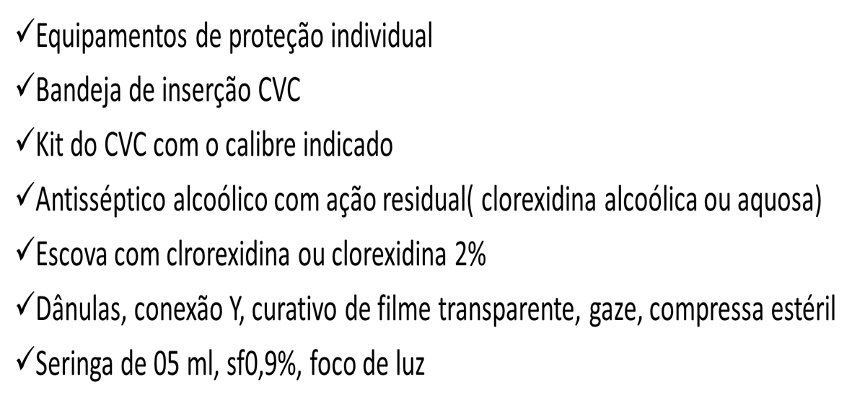
Material Necessário
INS, 2024

Slide 58
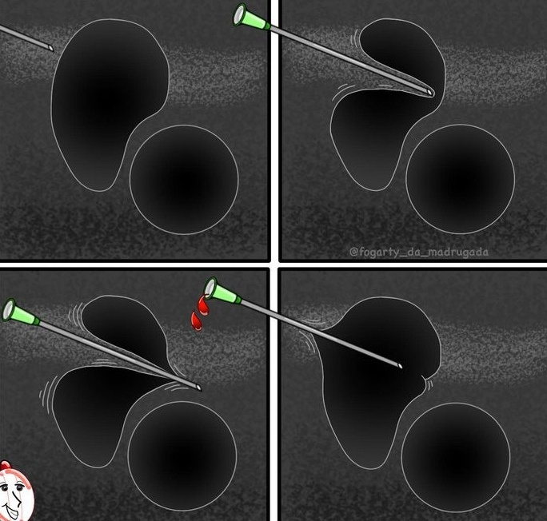

Slide 59
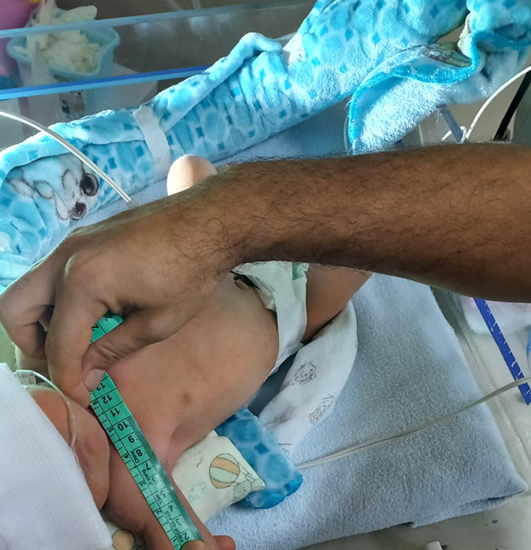
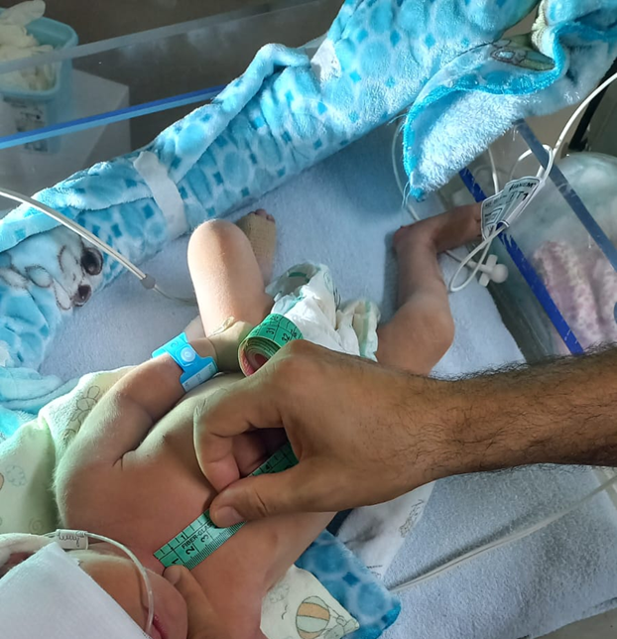
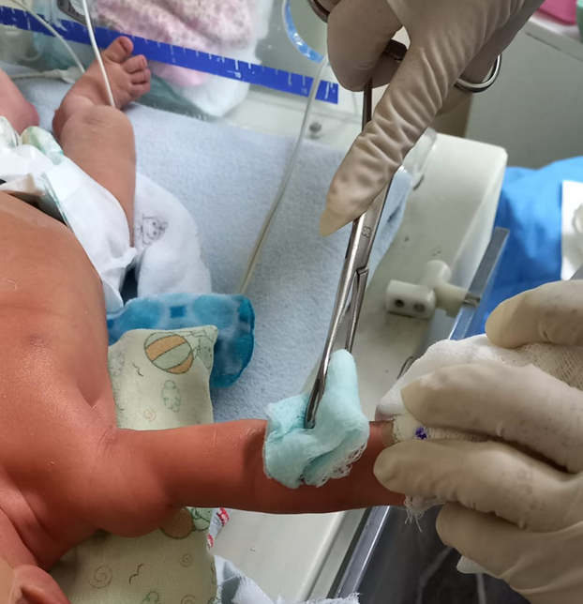
A PUNÇÃO DO CVC

Slide 60
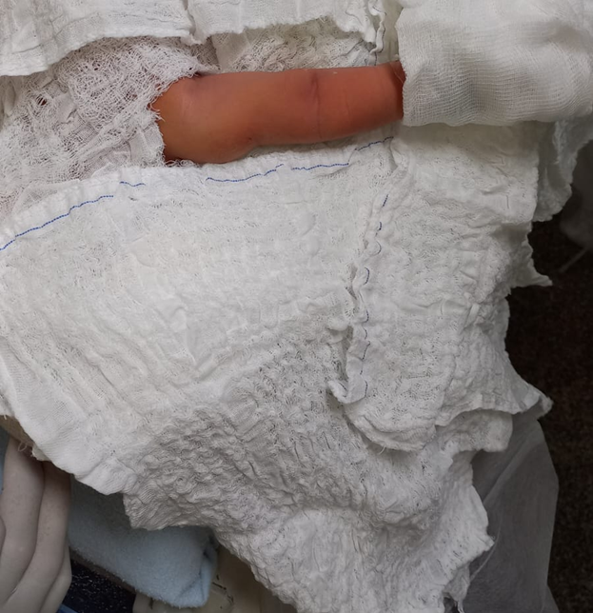
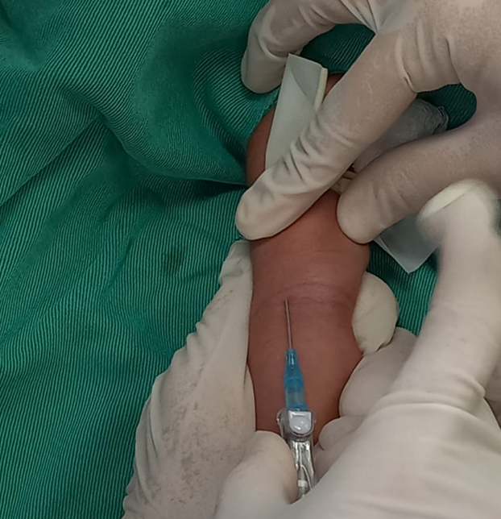
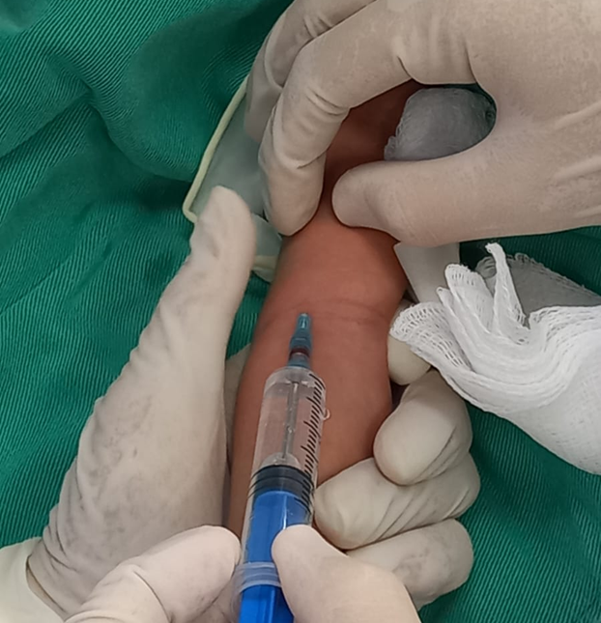
A PUNÇÃO DO CVC

Slide 61
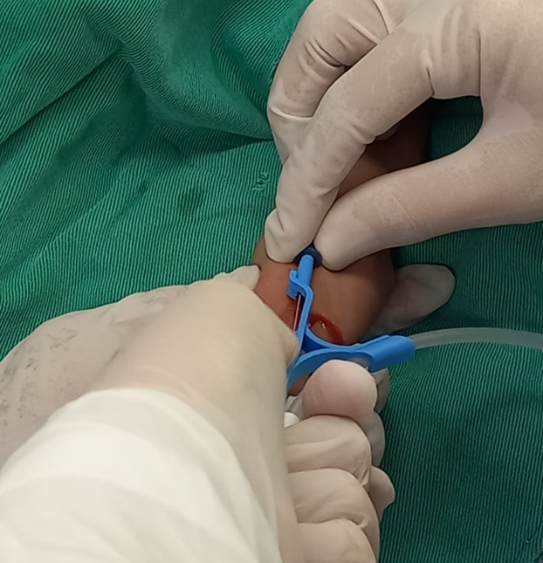
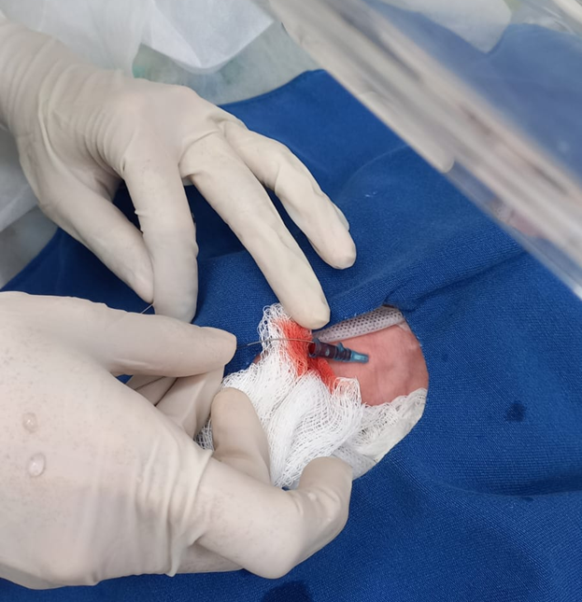

A PUNÇÃO DO CVC

Slide 62




A PUNÇÃO DO CVC

Slide 63

CONTROLE RADIOLÓGICO

Slide 64

Controle Radiológico Incidências

Slide 65

CONTROLE RADIOLÓGICO

Slide 66

CONTROLE RADIOLÓGICO

Slide 67

A CARINA PODE SER USADA COMO REFERÊNCIA RADIOGRÁFICA POSICIONAMENTO ADEQUADO DA PONTA DO CVC
CONTROLE RADIOLÓGICO

Slide 68

Angulação Ideal do Catéter

Slide 69


Reposicionamento do catéter
FONTE: AUTOR

Slide 70


Avaliação Radiológica
FONTE: AUTOR

Slide 71


Avaliação Radiológica
FONTE: AUTOR

Slide 72
MANUTENÇÃO
  O responsável pela inserção do CVC deve fazer o registro em impresso próprio;
  Realizar raio-x e só após liberar para uso;
  Realizar o curativo do CVC usando técnica ANTT;
  Realizar a troca da cobertura com gaze a cada 48h e com curativo transparente estéril a cada 07 dias , realizar cobertura do curativo durante o banho;
  Realizar desinfecção das conexões usando técnica ANTT por no mínimo 15 segundos;
  Avaliar no mínimo uma vez ao dia o sítio de inserção.
INS, 2024

Slide 73
MANUTENÇÃO
  Trocar equipos respeitando o aprazamento instituído: HV e medicamentos de infusão contínua – 96h;
  HV e medicamentos intermitentes a cada 24h;
  NPP cada 24h;
  Sangue hemocomponentes ao término de cada bolsa;
  Identificar curativo e equipo com nome e data;
  Em caso de resistência comunicar o enfermeiro;
  Não aplicar força para injetar quando houver resistência;
  Realizar flushing antes a após administração de medicamentos.
INS, 2024

Slide 74

LAVAGEM

Slide 75

TURBILHONAMENTO

Slide 76
COMPLICAÇÕES
As complicações podem ocorrer durante a inserção, imediatamente após o implante e durante todo o tempo em que o cateter estiver sendo utilizado. Paciente deve ser monitorado constantemente, e as devidas medidas para prevenção/intervenções de enfermagem adequadas para cada situação devem ser conhecidas e adotadas (ACQPICC,2006).
INS, 2024

Slide 77
COMPLICAÇÕES
  Cateter mau posicionado: quando o cateter está localizado fora da veia cava superior /inferior;
  Causas: obstrução da veia ou alterações anatômicas;
  Cateter enrolado dentro da veia;
  Não oclusão da veia jugular interna;
  Mensuração incorreta dos marcos anatômicos;
  Posicionamento incorreto do paciente;
  Sintomas: dificuldade de inserção;
  Dificuldade em obter retorno de sangue ao lavar;
  Arritmia, tamponamento cardíaco, derrame pleural, trombose, infiltração.
INS, 2024

Slide 78
Dificuldade de progressão
Possíveis causas:
  Mau posicionamento do paciente;
  Venoespasmo;
  Calibre do cateter inadequado;
  Válvulas , bifurcações venosas;
  Dissecções venosas prévias;
  Esclerose venosa;
  Pele resistente a inserção do cateter;
  Inserção do cateter sobre agulha fora da veia;
  Prevenção : posicionar o braço em ângulo de 90 grausdurante a inserção manter a cabeça voltada para o ângulo de inserção;
  Escolher veias que não tenham sido usadas.
INS, 2024

Slide 79
COMPLICAÇÕES
Hematoma e sangramento
  É esperado um pequeno sangramento nas primeiras 24, 48 horas;
  Causas: introdutor grande para o calibre da veia;
  Distúrbios de coagulação, excesso de atividade;
  Inserção traumática, terapia anticoagualante;
  Intervenção: investigar as causas do sangramento;
  Realizar hemostasia mecânica e medicamentosa S/N;
  Aplicar gaze estéril abaixo do sítio de inserção.
INS, 2024

Slide 80
COMPLICAÇÕES
Punção Arterial
  Coloração vermelho vivo do sangue;
  Retorno do sangue pulsátil;
  Perfusão capilar diminuída nas extremidades;
  Causas: fracasso/insucesso para identificar a veia;
  Intervenção: retirar o catéter;
  Realizar hemostasia compressiva;
  Monitorar pulsos periféricos e perfusão capilar.
INS, 2024

Slide 81
COMPLICAÇÕES
Arritmia
  Prevenção: medida correta da quantidade de cateter a ser inserido;
  Realizar raio-x, identificar arritmias prévias;
  Intervenção: tracionar o cateter e observar a monitorização cardíaca;
  Se manter arritmia, continuar tracionando até cessar;
  Providenciar nova radiografia, certifica-se da ponta do cateter;
  Comunicar o médico plantonista.
INS, 2024

Slide 82
COMPLICAÇÕES
Embolia Gasosa
  É uma complicação rara;
  Sinais e sintomas : desconforto respiratório/cianose
  Taquicardia /bradicardia
  Hipotensão, hipoatividade
  Parada cardiorespitatória
  Prevenção: abrir o mínimo possível o sistema, não deixaro sistema aberto
  Intervenção: interromper o fluxo de ar , manter em decúbito lateral esquerdo, e em posição de trendelemburg, aspiração do ar, colocar em O2 a 100% para redução das bolhas, usar conectores luer lok
INS, 2024

Slide 83
COMPLICAÇÕES
Flebite
  A flebite ou infecção da veia , é uma das complicações que o enfermeiro deve avaliar diariamente enquanto o paciente permanecer com acesso. A flebite tem 04 causas principais e é classificada e tratada com base em sua origem .
  As 04 classificações de flebites são:
    Química : associada a infusões de medicações e drogas hiperosmolares e concentração de glicose > 10%, dosagem e duração da infusão, cateter muito grande para a vasculatura , com hemodiluição inadequada, antissépticos que não tenham secado completamente e sejam puxados para dentro da veia durante a inserção do cateter.
INS, 2024

Slide 84
COMPLICAÇÕES
Flebite
    Mecânica: Associada à irritação da parede da veia causada pelo cateter ser muito grande para a vasculatura, movimento do cateterB, trauma de inserção ou material do cateter e rigidez escolher o menor cateter possível, fixar bem, evitar áreas de flexão;
    Bacteriana: Associada à contaminação bacteriana, colonização do CVC, do sítio de inserção, inserções emergentes, técnica asséptica deficiente, identificar cateteres inseridos de forma emergente e trocar assim que possível. Fatores relacionados a pacientes inclueminfecção ativa e imudeficiência.
INS, 2024

Slide 85
COMPLICAÇÕES
Flebite
    Pós Infusional: Flebite pós-infusional: pode ocorrer até 48 horas após a remoção do CVC, relacionada as outras formas de flebite, exigindo avalição contínua do local.
INS, 2024

Slide 86
INTERVENÇÕES FLEBÍTICAS
    Caso a flebite esteja presente, determinar a possível etiologia, aplicar compressa quente, elevar o membro, administrar medidas não farmacológicas, e farmacológicas e remoção do cateter s/n.
    Flebite química: avaliar a terapia infusional e a necessidade de acesso vascular diferente, medicação diferente, ou taxa de infusão mais lenta, remoção do cateter s/n.
    Flebite mecânica: estabilizar cateter, aplicar calor, elevar membro, monitorizar por 24-48h,casos os sinais e sintomas persistam, considere a remoção.
INS, 2024

Slide 87
INTERVENÇÕES FLEBÍTICAS
    Flebite bacteriana: se houver suspeita , remover o cateter. Consultar equipe multidisciplinar inserção de novo cateter
    Flebite pós- infusional: se a fonte for bacteriana, monitorar os sinais de infecção sistêmica, se não for, aplicar compressa quente , elevar membro, fornecer analgésicos s/n.
    Quando o cateter for removido, monitorar o local por 48h para detectar flebite pós- infusional, usar escala de flebite padronizada pela instituição.
INS, 2024

Slide 88

ESCALA DE FLEBITE
INS, 2024

Slide 89

ESCALA DE FLEBITE
INS, 2024

Slide 90

INS, 2024

Slide 91
COMPLICAÇÕES
Extravasamento e Intervenções
  Suspender de imediato a medicação;
  Aspirar a medicação do AVC;
  Não realizar flushing de SF 0,9%, injeta maior quantidade de medicação no tecido;
  Nunca aplicar a pressão a área;
  Aplicar compressa fria e seca quando o objetivofor localizar o medicamento no tecido e reduzir a inflamação;
  Aplicar compressas quentes, secas quando o objetivo for aumentar o fluxo sanguíneo local e dispersar a medicação por meio do tecido.
INS, 2024

Slide 92

COMPLICAÇÕES
Oclusão
INS, 2016

Slide 93

COMPLICAÇÕES
Oclusão

Slide 94


Slide 95


Slide 96

COMPLICAÇÕES
Formação de Fibrina

Slide 97

FISIOPATOGENIA DA INFECÇÃO DA CORRENTE SANGUÍNEA

Slide 98
COMPLICAÇÕES
Infecção da corrente sanguínea
  Estima-se que 71,7% das infecções da corrente sanguínea por CVC ocorram após 05 dias ou mais após a inserção e manutenção dos cateteres;
  O cuidado e a manutenção de um AVC é tão importante quanto o procedimento de inserção na prevenção de complicações e infecção;
  Os óbitos associados a ICSRC nos EUA são média de 10 -25%;
  Mais de 90% dos pacientes internados irão precisar de DAV;
  No Brasil, o estudo Brazilian SCOPE taxa de óbitos foi de 40%;
  Perdas de recursos entre 7.096$ -89.866$ por episódio;
  65 -70% dos casos de ICS poderiam ser evitadoscom adoção de bundles.
(DAVIS 2011; ANVISA, 2017)

Slide 99


Slide 100


Slide 101


Slide 102


Slide 103

PREVENÇÃO
EU SALVO UM ACESSO
  Implementar bundles de cuidados e manutenção;
  Higiene rigorosa das mãos;
  Assepsia do HUB do cateter;
  Preservação das veias;
  Manter cateter pérvio.
EU SALVO UMA VIDA

Slide 104
Retirada do cateter
  Término da terapia proposta;
  Presença de sinais flogisticos no sitio de inserção;
  Posicionamento inadequado do cateter;
  Trombose;
  Danos ao cateter;
  Obstrução que não responda a manobras;
  Infiltração /extravasamento;
  Mediante qualquer complicação que não permita a manutenção do cateter e põe em risco a saúde do paciente.
INS, 2024

Slide 105
Técnica de Retirada
  Lavar as mãos, preparar o material necessário, parar a infusão;
  Avaliar o sítio de inserção;
  Retirar curativo oclusivo, tendo cuidado de não ferir a pele;
  Remover cateter lenta e delicadamente, exercendo tração firme e constante;
  Realizar hemostasia mecânica ao termino da retirada até cessar o sangramento;
  Medir e examinar cateter para certificar a retirada completa do mesmo, comparar o comprimento do cateter retirado com o comprimento documentado, registrar;
  Se houver resistência realizar compressa morna por 15 a 30 minutos, se persistir interromper o procedimento, realizar novo curativo e aguardar 12 a 24h para nova tentativa, considerar raio-x.
INS, 2024

Slide 106
Troca do cateter
  Antes de realizarmos uma troca de cateter devemos avaliar os riscos e benefícios do procedimento, em especial a população de alto risco, como: pacientes com queimadura ou transplantes, RN’s e lactentes, pacientes com infecção ou suspeita de infecção;
  Uma troca de cateter deve ser considerada se houver necessidade de cateter diferente, mal posicionado, com funcionamento inadequado, acesso venoso limitado ou outros locais estiverem indisponíveis;
  Cateteres não tunelizados podem ser trocados se não houverem evidencias de infecção.
INS, 2024

Slide 107

TROCA DE CATÉTER
INS, 2024

Slide 108


